Slide 1

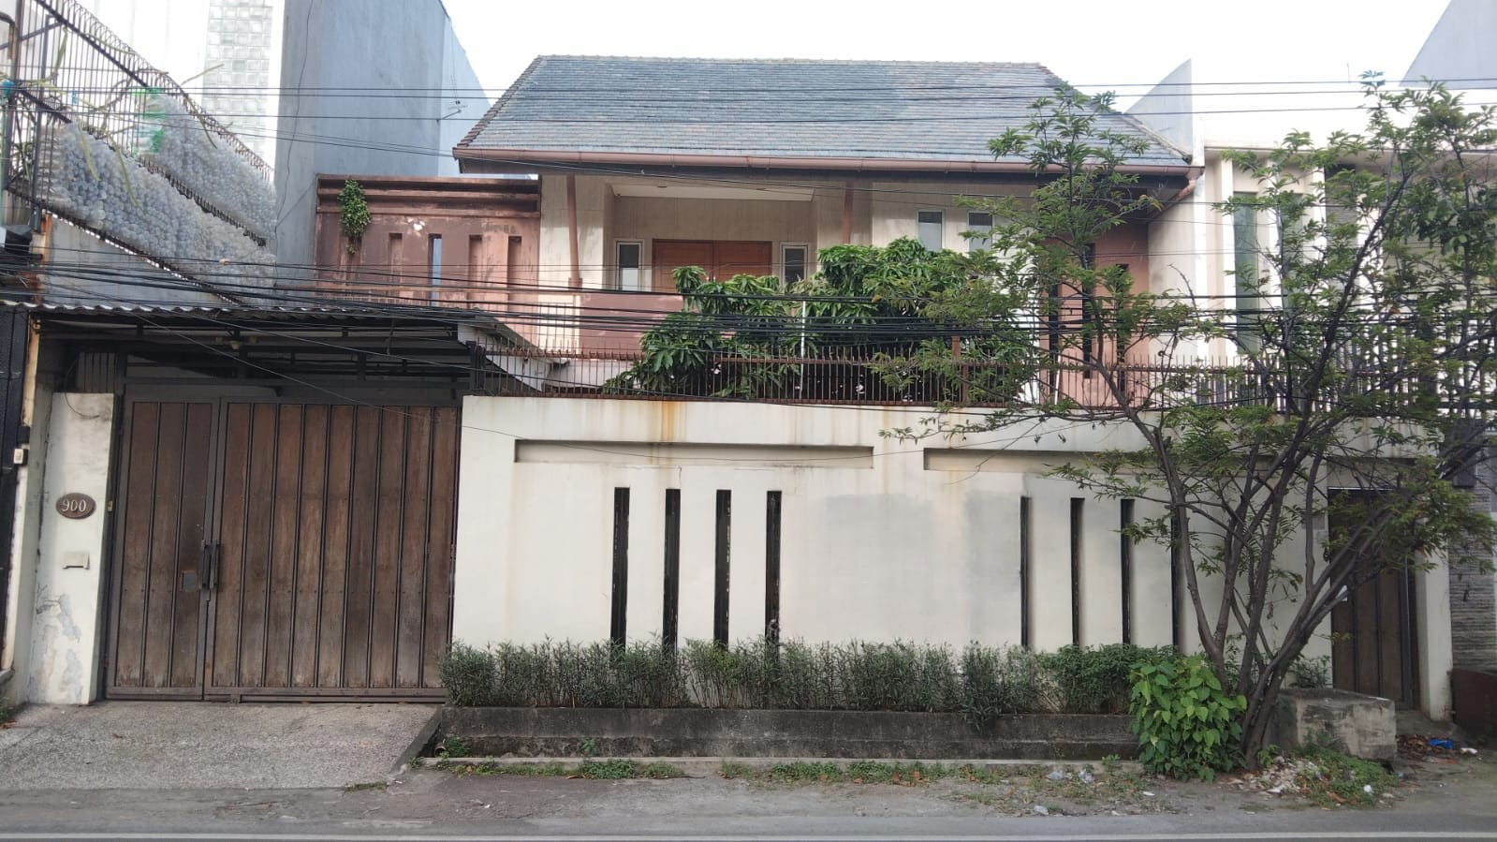
DI JUAL
RUMAH – Tanjung Duren Utara 10
Grogol Petamburan - Jakbar
Spesifikasi :
Luas Tanah : 348
Luas Bangunan : 200
Lantai : 2 lantai
Kamar Tidur : 7
Kamar Mandi : 4
Listrik : 2200 Watt
Air : Pam
Telepon : -
Fasilitas : -
Hadap : Barat
Surat : SHM
HARGA JUAL : Rp. 11,000,000,000,-
AV/06651//900/25

Slide 2
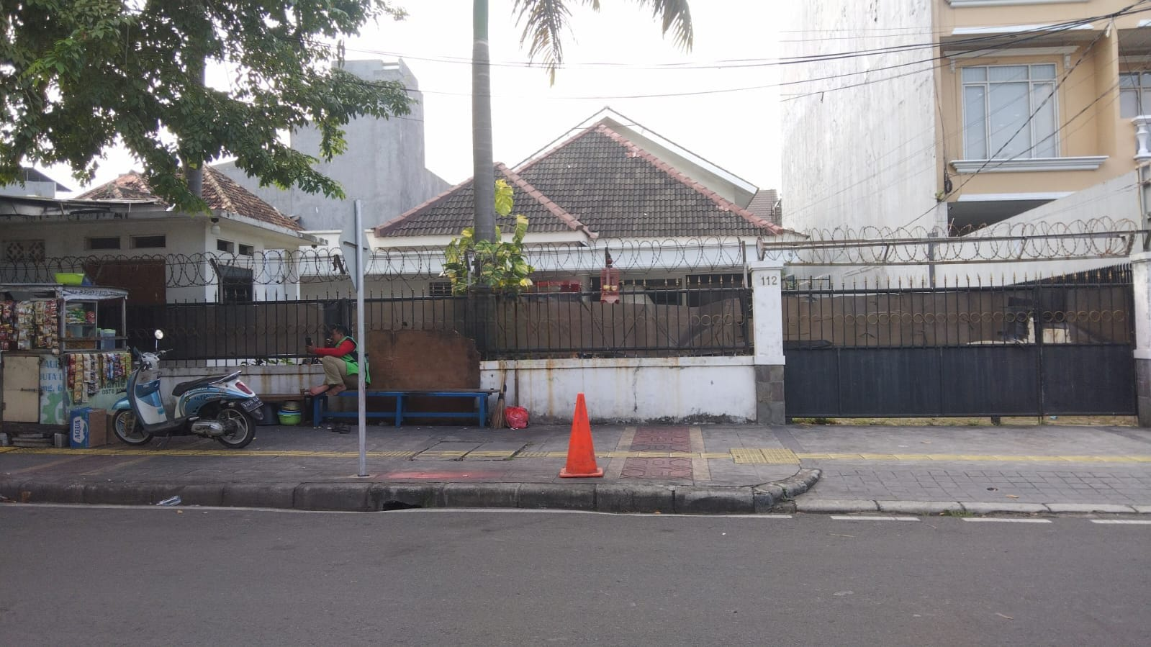
DI JUAL
RUMAH – Tanah Abang 2
Tanah Abang - Jakpus
Spesifikasi :
Luas Tanah : 587
Luas Bangunan :
Lantai : 2 lantai
Kamar Tidur : 8
Kamar Mandi : 6
Listrik : 5500 Watt
Air : Pam
Telepon : -
Fasilitas : -
Hadap : -
Surat : SHM
HARGA JUAL : Rp. 24,000,000,000,-
YV/06652//112/25

Slide 3
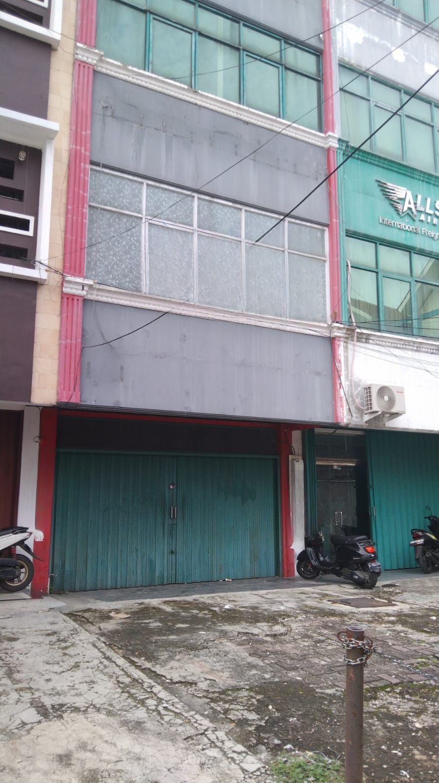
DI SEWA
RUKO – Tanah Abang 5
Tanah Abang - Jakpus
Spesifikasi :
Luas Tanah : 93
Luas Bangunan : 5 x 15
Lantai : 4,5 lantai
Kamar Tidur :
Kamar Mandi :
Listrik : 23000 Watt
Air : Pam & Air Tanah
Telepon : -
Fasilitas : -
Hadap : -
Surat : -
HARGA SEWA : Rp. 200,000,000,-
YV/06653//33/25

Slide 4
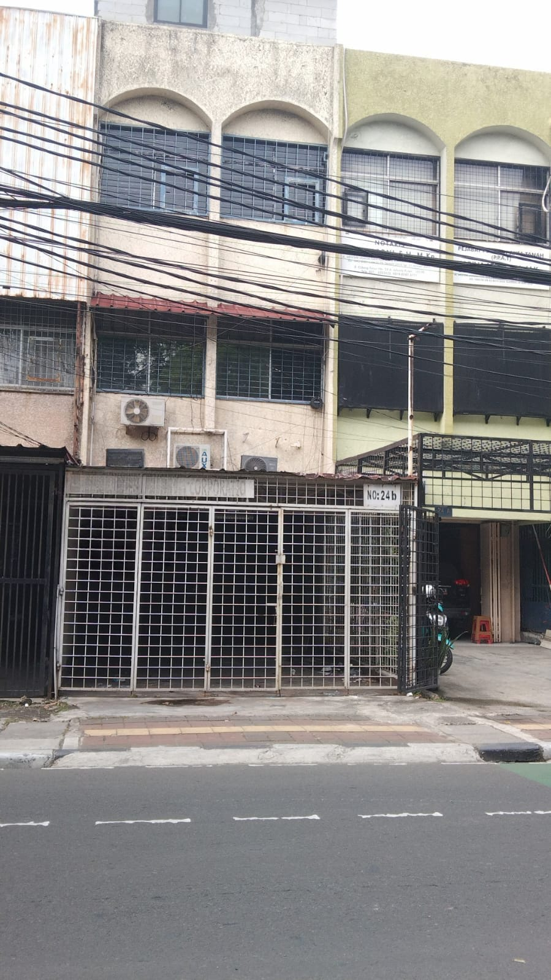
DI SEWA
RUKO – Cideng Timur Raya
Gambir - Jakpus
Spesifikasi :
Luas Tanah : 5 x 20
Luas Bangunan :
Lantai : 4 lantai
Kamar Tidur :
Kamar Mandi : 3
Listrik : 10000 Watt
Air : Pam
Telepon : -
Fasilitas : -
Hadap : -
Surat : -
HARGA SEWA : Rp. 170,000,000,-
YV/06654//24B/25

Slide 5
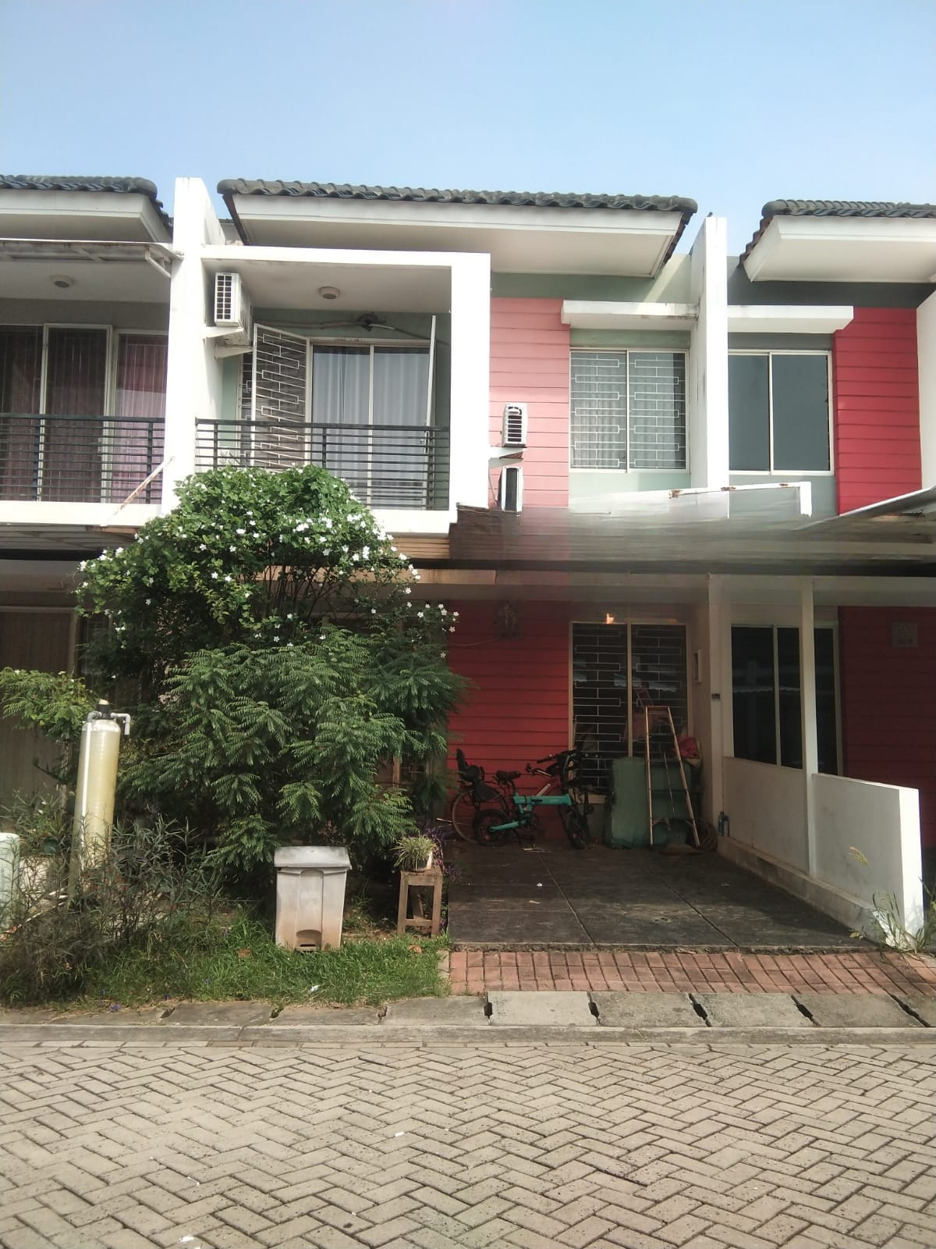
DI JUAL
RUMAH – Golflake San Lorenzo
Cengkareng - Jakbar
Spesifikasi :
Luas Tanah : 6 x 15
Luas Bangunan : 130
Lantai : 2 lantai
Kamar Tidur : 4+1
Kamar Mandi : 2
Listrik : 4400 Watt
Air : Pam
Telepon : -
Fasilitas : Teras,Semi Furnish
Hadap : Utara
Surat : SHM
HARGA JUAL : Rp. 2,700,000,000,-
AV/06655/019012-6/17/25

Slide 6
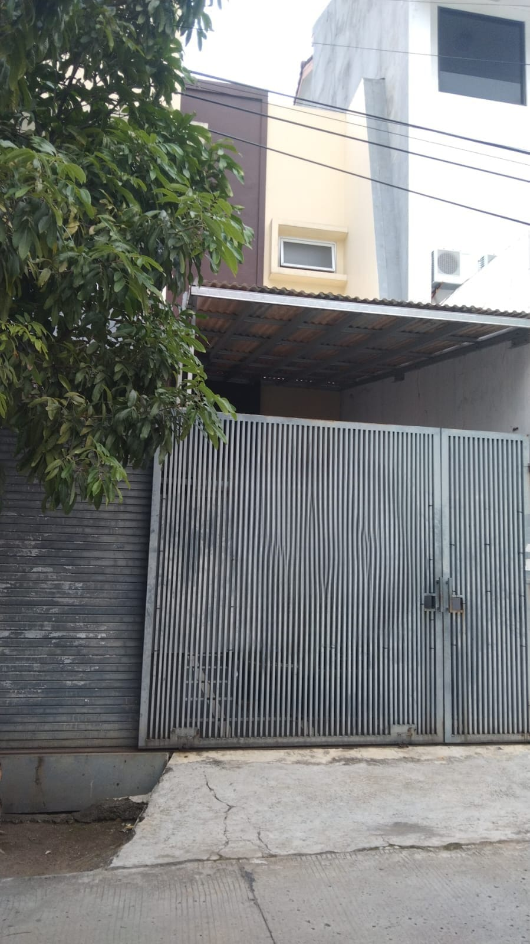
DI JUAL
RUMAH – Jl. Mangga 16
Kebon Jeruk - Jakbar
Spesifikasi :
Luas Tanah : 7,5 x 19
Luas Bangunan :
Lantai : 2,5 lantai
Kamar Tidur : 3
Kamar Mandi : 2
Listrik : 3500 Watt
Air : Pam
Telepon : -
Fasilitas : -
Hadap : -
Surat : SHM
HARGA JUAL : Rp. 3,600,000,000,-
YV/06656//15A/25

Slide 7
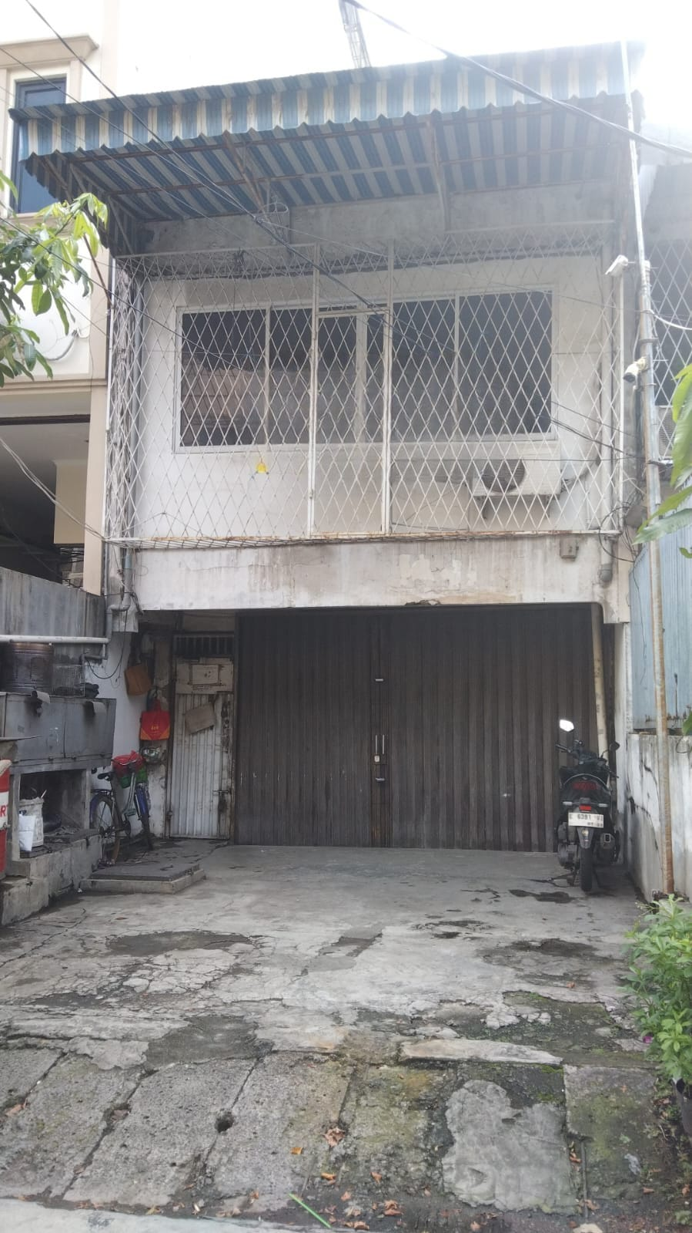
DI JUAL
RUKO – Pluit Karang Sari 15
Penjaringan - Jakut
Spesifikasi :
Luas Tanah : 5 x 22
Luas Bangunan :
Lantai : 2 lantai
Kamar Tidur : 1
Kamar Mandi : 1
Listrik : Watt
Air : Pam
Telepon : -
Fasilitas : -
Hadap : -
Surat : -
HARGA JUAL : Rp. 4,000,000,000,-
YV/06657//58/25

Slide 8
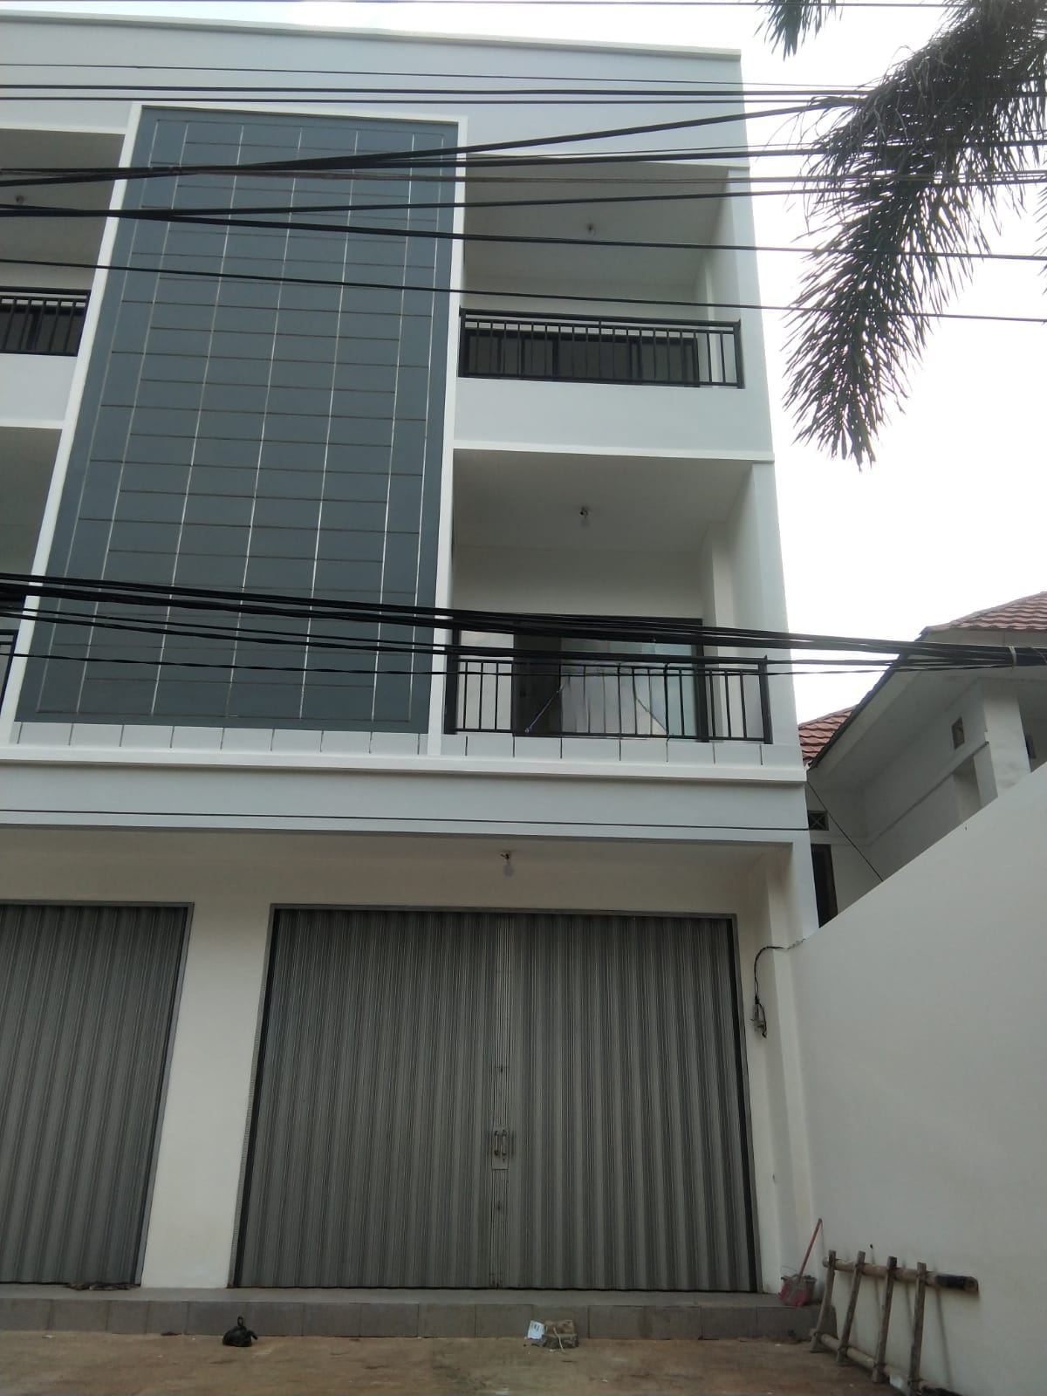
DI JUAL
RUKO – Taman Surya 5
Cengkareng - Jakbar
Spesifikasi :
Luas Tanah : 125
Luas Bangunan : 330
Lantai : 4 lantai
Kamar Tidur :
Kamar Mandi :
Listrik : Watt
Air : Pam
Telepon : -
Fasilitas : -
Hadap : -
Surat : -
HARGA JUAL : Rp. 4,900,000,000,-
AV/06658/010010-5/9/25

Slide 9
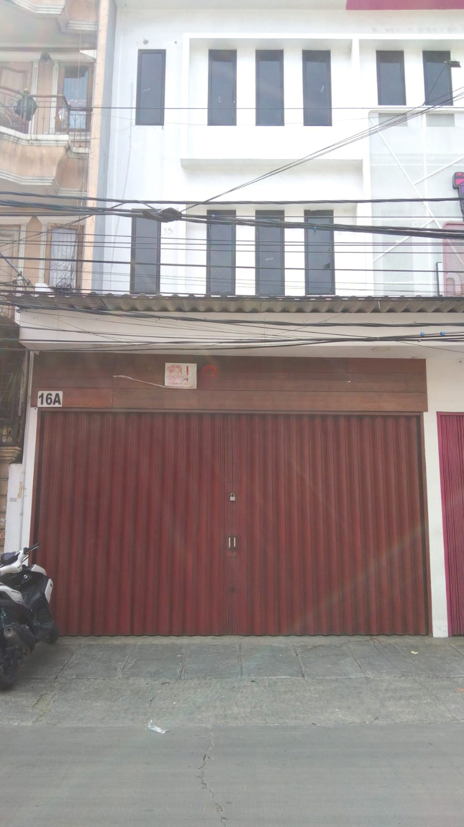
DI SEWA
RUKO – Jelambar Raya
Grogol Petamburan - Jakbar
Spesifikasi :
Luas Tanah : 5 x 20
Luas Bangunan :
Lantai : 4 lantai
Kamar Tidur :
Kamar Mandi :
Listrik : 4400 Watt
Air : Air Sumur
Telepon : -
Fasilitas : -
Hadap : -
Surat : -
HARGA SEWA : Rp. 150,000,000,-
YV/06659//16A/25

Slide 10
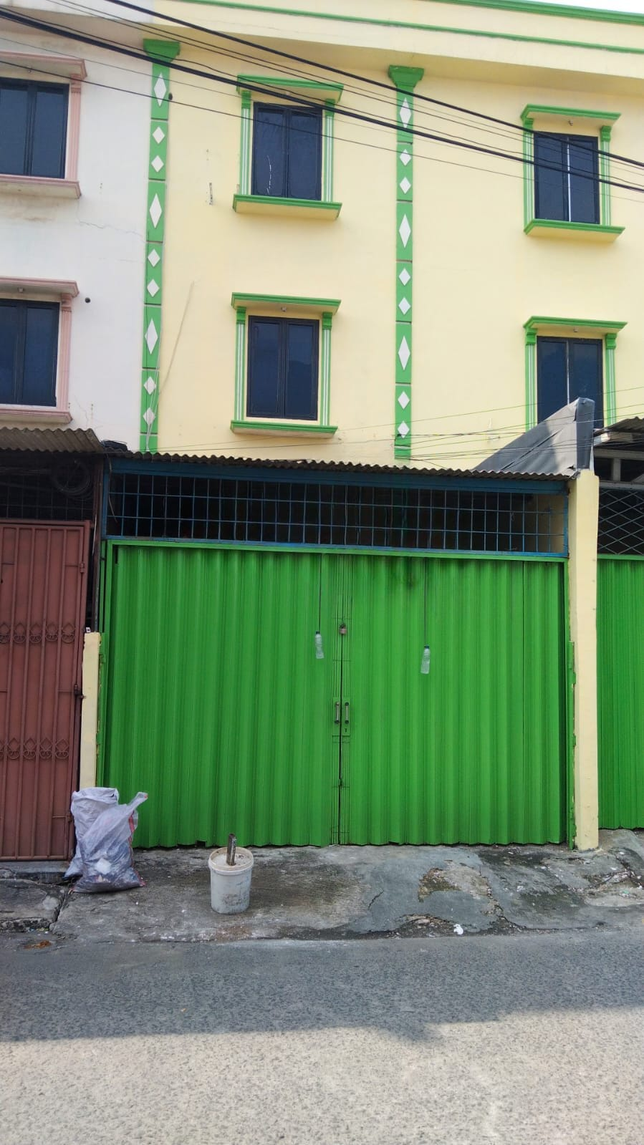
DI SEWA
RUKO – Jelambar Selatan 2
Grogol Petamburan - Jakbar
Spesifikasi :
Luas Tanah : 14 x 4
Luas Bangunan :
Lantai : 4 lantai
Kamar Tidur :
Kamar Mandi :
Listrik : 2200 Watt
Air : Pam & Air Tanah
Telepon : -
Fasilitas : -
Hadap : -
Surat : -
HARGA SEWA : Rp. 100,000,000,-
YV/06660//3D/25

Slide 11
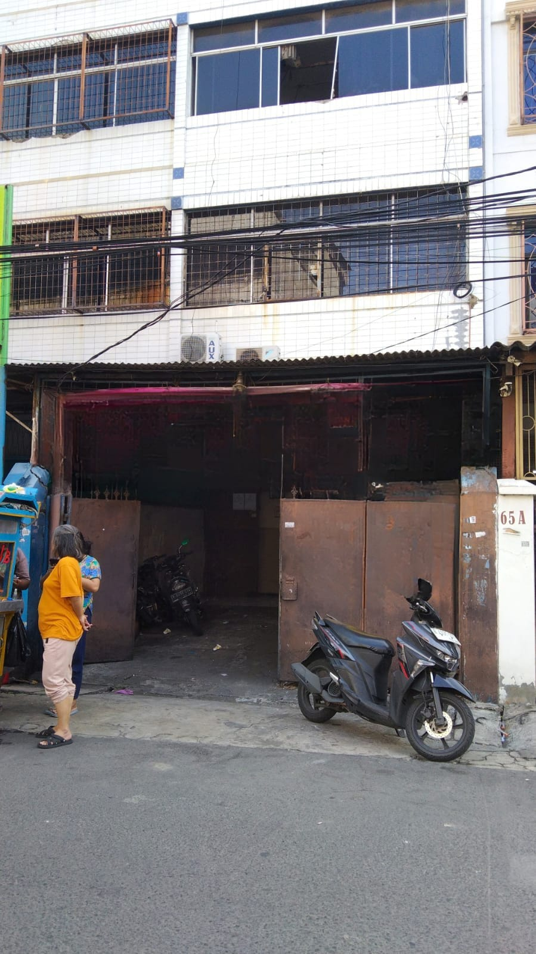
DI JUAL
RUKO – Duri Selatan 1
Tambora - Jakbar
Spesifikasi :
Luas Tanah : 100
Luas Bangunan : 310
Lantai : 4,5 lantai
Kamar Tidur :
Kamar Mandi :
Listrik : Watt
Air : Pam
Telepon : -
Fasilitas : -
Hadap : -
Surat : SHM
HARGA JUAL : Rp. 5,700,000,000,-
YV/06661//66A/25

Slide 12
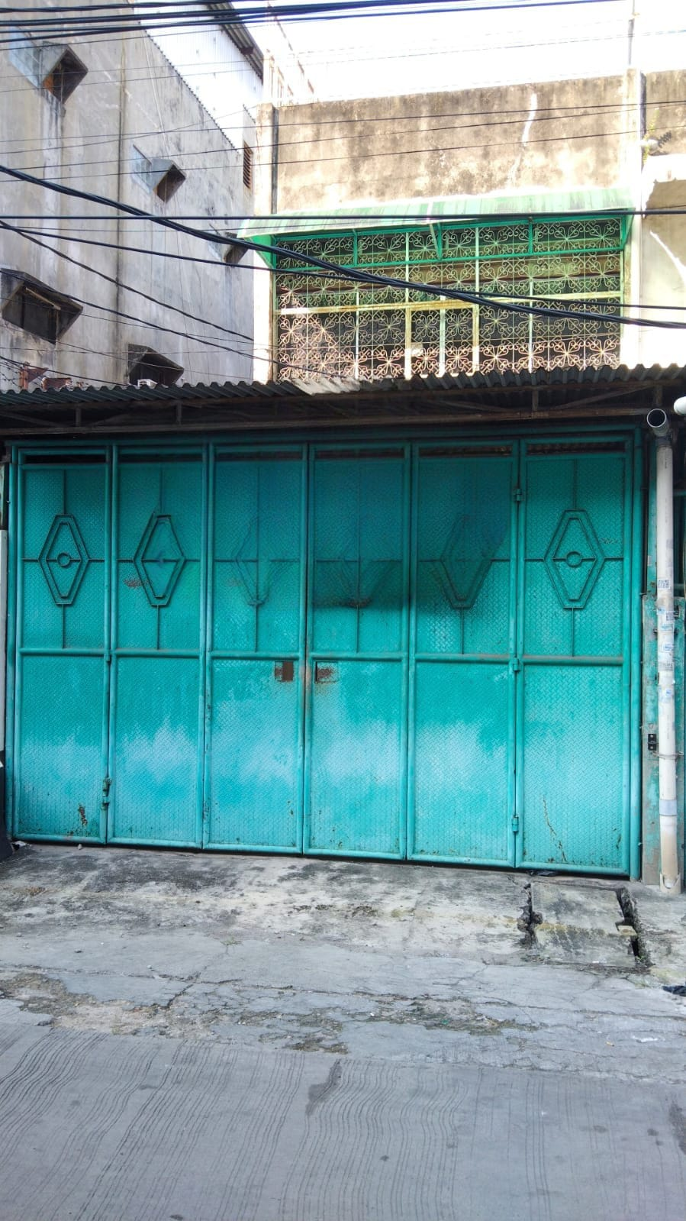
DI JUAL
RUMAH – Duri Selatan 1
Tambora - Jakbar
Spesifikasi :
Luas Tanah : 160
Luas Bangunan :
Lantai : 3 lantai
Kamar Tidur : 3
Kamar Mandi : 3
Listrik : Watt
Air : Pam
Telepon : -
Fasilitas : -
Hadap : -
Surat : SHM
HARGA JUAL : Rp. 5,200,000,000,-
YV/06662//26/25

Slide 13
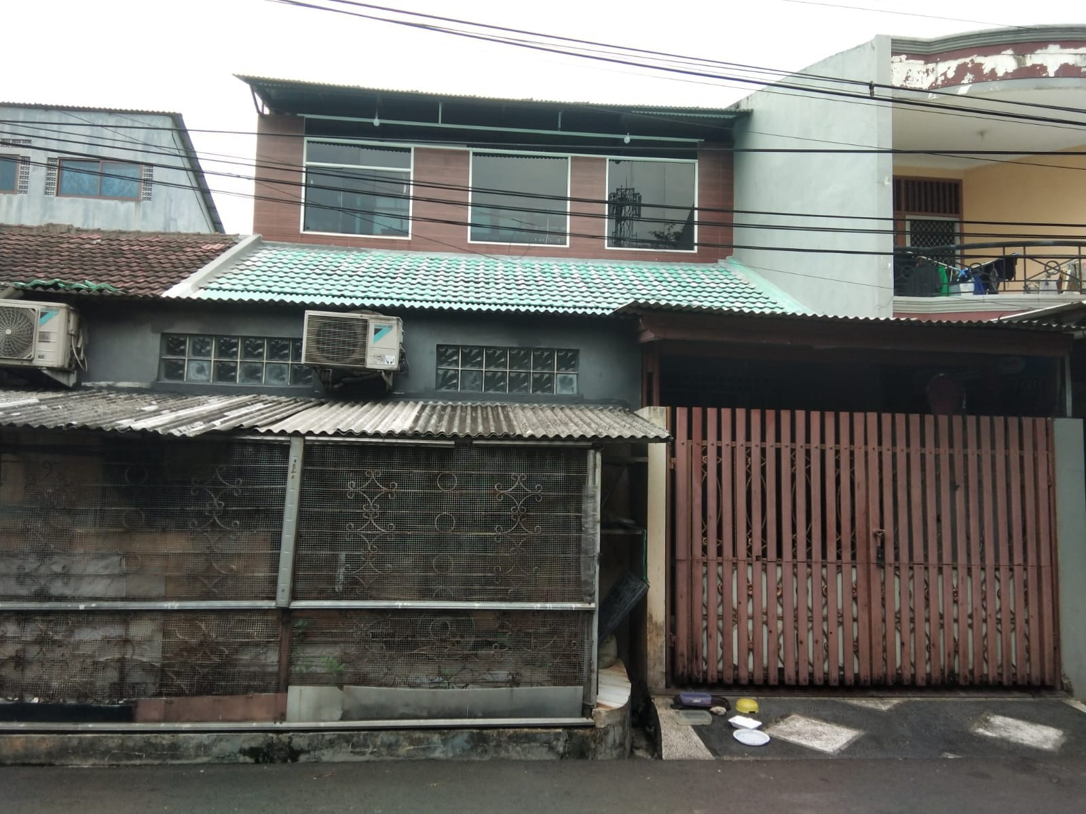
DI JUAL
RUMAH – Jl. Mawar Utama
Cengkareng - Jakbar
Spesifikasi :
Luas Tanah : 8 x 15
Luas Bangunan :
Lantai : 1,5 lantai
Kamar Tidur : 1
Kamar Mandi : 2
Listrik : 2200 Watt
Air : Pam
Telepon : -
Fasilitas : -
Hadap : Barat
Surat : SHM
HARGA JUAL : Rp. 1,500,000,000,-
AV/06663/01-3/29/25

Slide 14
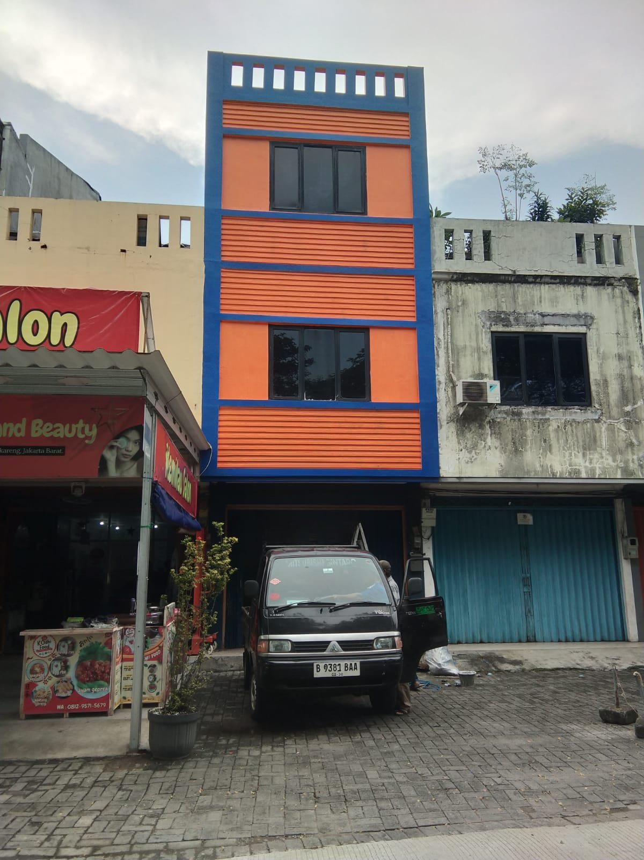
DI JUAL
RUKO – Kosambi Baru Ext
Cengkareng - Jakbar
Spesifikasi :
Luas Tanah : 142
Luas Bangunan : 17,30 x 3,90
Lantai : 3 lantai
Kamar Tidur :
Kamar Mandi :
Listrik : Watt
Air : Pam
Telepon : -
Fasilitas : -
Hadap : -
Surat : SHGB
HARGA JUAL : Rp. 2,500,000,000,-
AV/06664/01/55/25

Slide 15
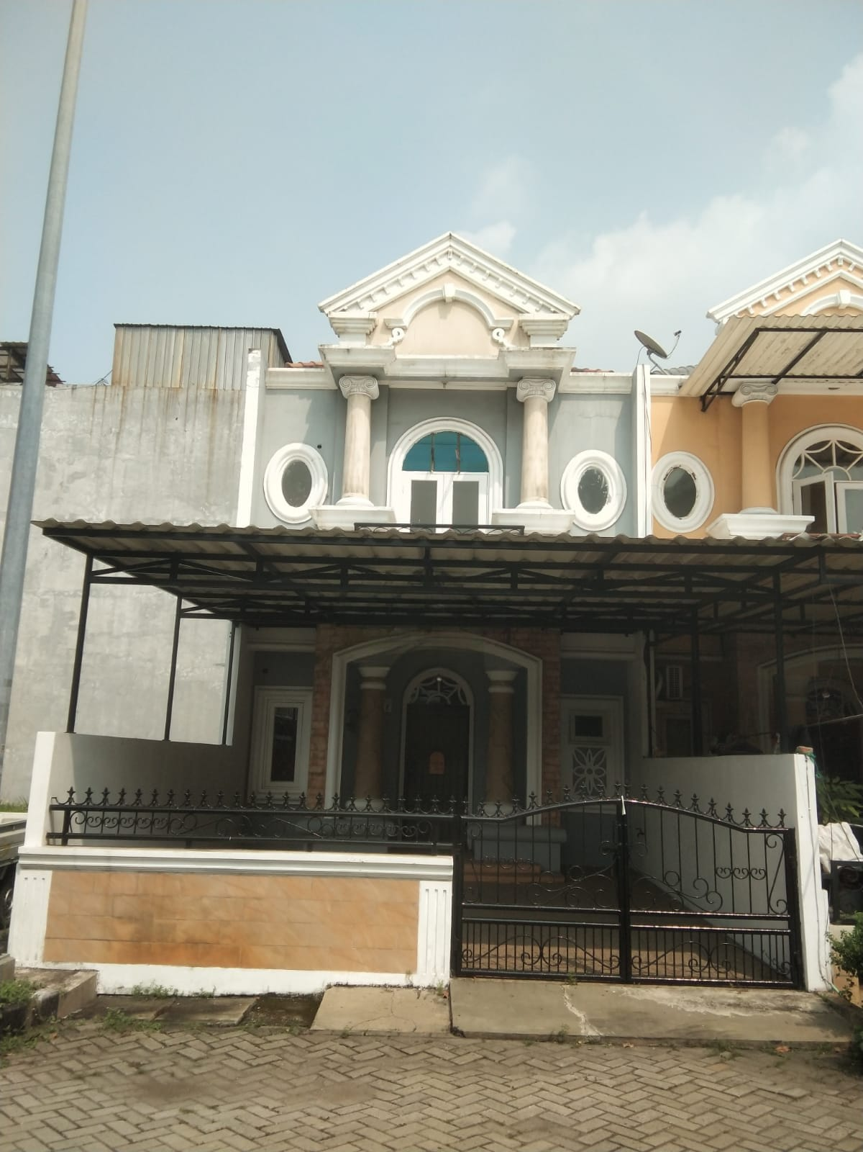
DI SEWA
RUMAH – Malibu
Cengkareng - Jakbar
Spesifikasi :
Luas Tanah : 6 x 18
Luas Bangunan :
Lantai : lantai
Kamar Tidur : 4+1
Kamar Mandi : 3+1
Listrik : 4400 Watt
Air : Pam
Telepon : -
Fasilitas : 1 AC
Hadap : -
Surat : -
HARGA SEWA : Rp. 90,000,000,-
AV/06665/010/2/25

Slide 16
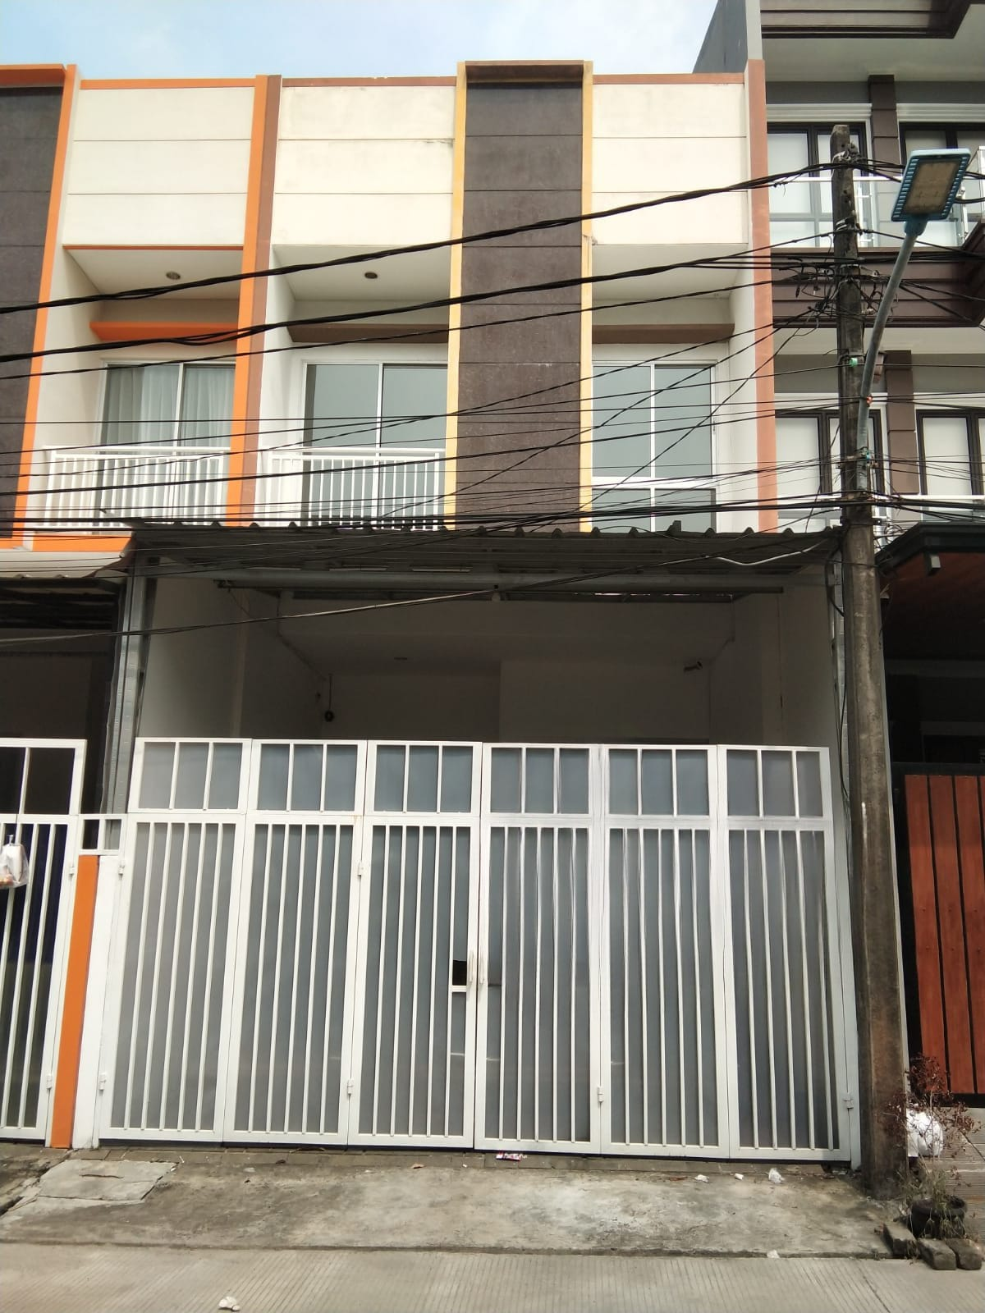
DI JUAL
RUMAH – Jl. Ratu Kamboja
Kebon Jeruk - Jakbar
Spesifikasi :
Luas Tanah : 5 x 18
Luas Bangunan :
Lantai : 2 lantai
Kamar Tidur : 4+1
Kamar Mandi : 3+1
Listrik : 4400 Watt
Air : Pam
Telepon : -
Fasilitas : -
Hadap : -
Surat : SHM
HARGA JUAL : Rp. 2,750,000,000,-
AV/06666/04-2/2B/25

Slide 17
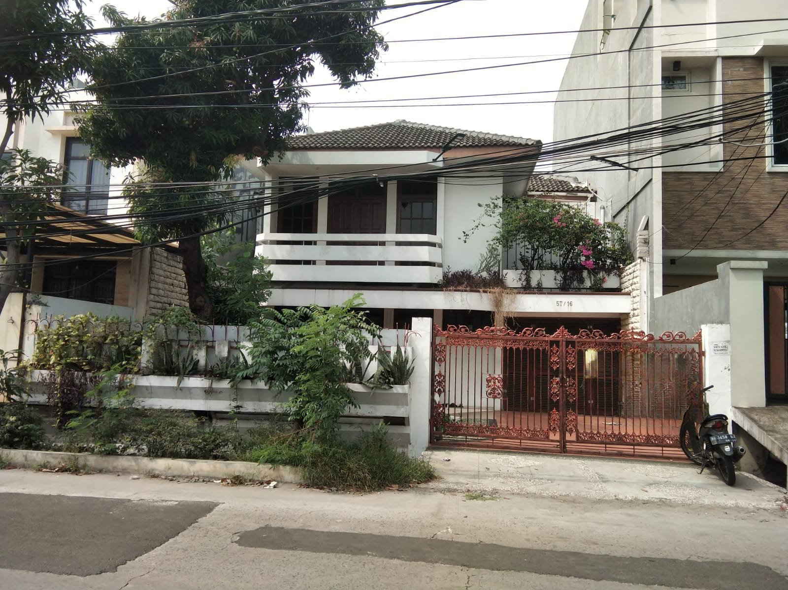
DI JUAL
RUMAH – Taman Ratu Indah
Kebon Jeruk - Jakbar
Spesifikasi :
Luas Tanah : 11 x 22
Luas Bangunan : 300
Lantai : lantai
Kamar Tidur : 4+1
Kamar Mandi : 3+1
Listrik : Watt
Air : Pam
Telepon : -
Fasilitas : -
Hadap : Barat
Surat : SHM
HARGA JUAL : Rp. 4,800,000,000,-
YV/06667/5-020/16/25

Slide 18
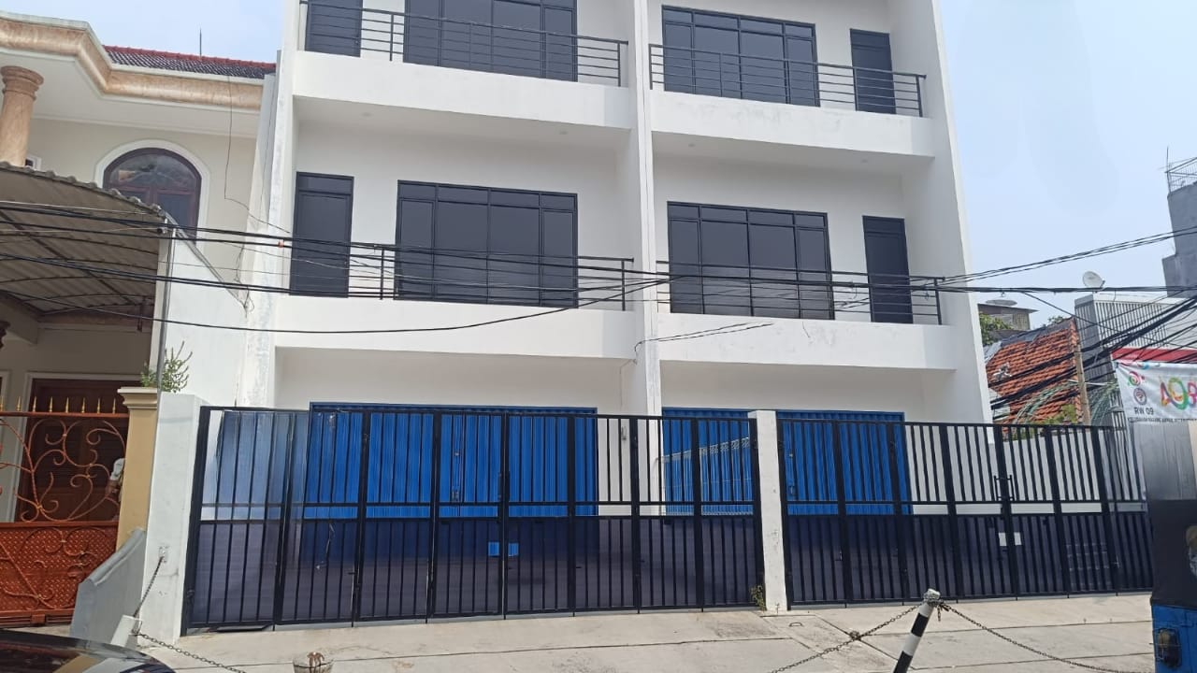
DI JUAL
RUKO – Jl. Dwiwarna 2 Raya
Kebon Jeruk - Jakbar
Spesifikasi :
Luas Tanah : 6 x22
Luas Bangunan :
Lantai : 4 lantai
Kamar Tidur :
Kamar Mandi : 3
Listrik : 3500 Watt
Air : Pam
Telepon : -
Fasilitas : -
Hadap : Timur
Surat : SHM
HARGA JUAL : Rp. 4,900,000,000,-
YV/06668//33/25

Slide 19
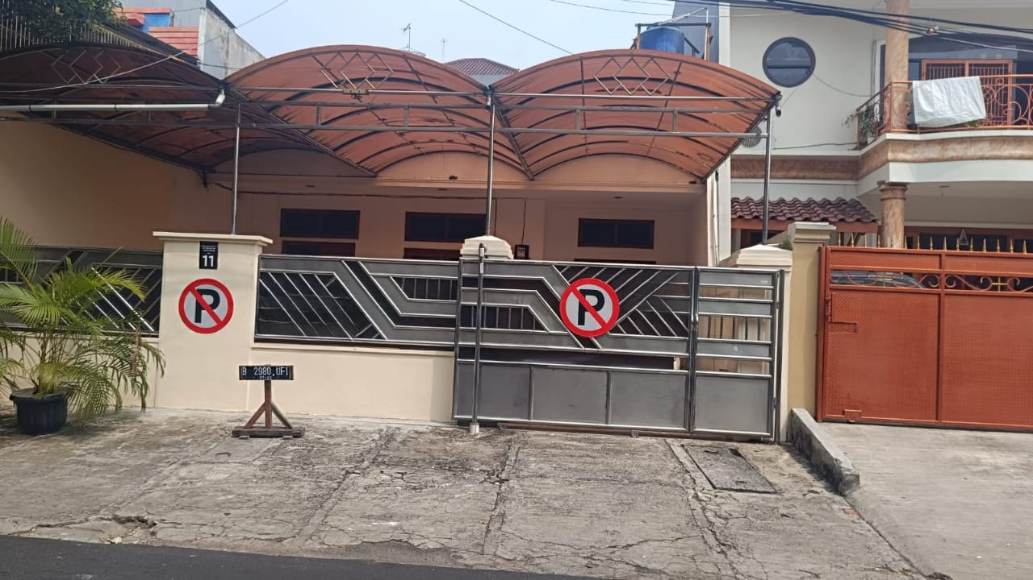
DI JUAL
RUMAH – Jl. Dwiwarna Raya 2
Kebon Jeruk - Jakbar
Spesifikasi :
Luas Tanah : 9,5 x 26,5
Luas Bangunan : 252
Lantai : 1,5 lantai
Kamar Tidur : 3+1
Kamar Mandi : 2+1
Listrik : 4400 Watt
Air : Pam
Telepon : -
Fasilitas : -
Hadap : -
Surat : -
HARGA JUAL : Rp. 6,000,000,000,-
YV/06669//11/25

Slide 20
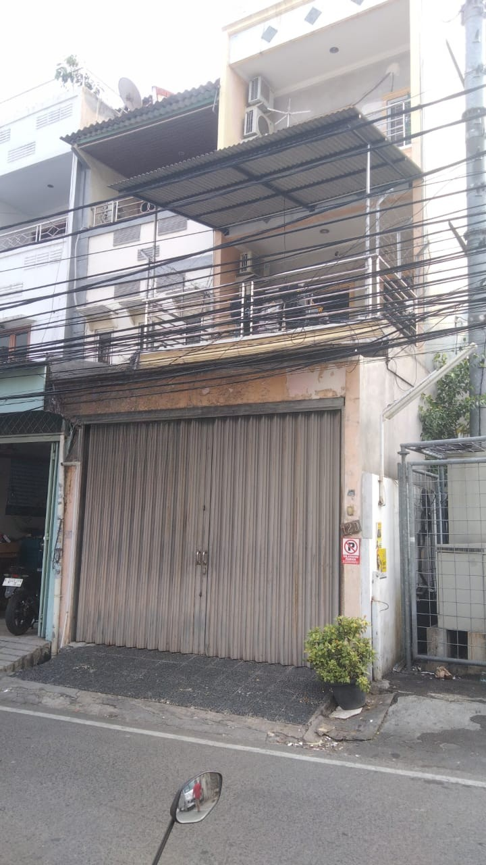
DI JUAL
RUMAH – Jl. Kebon Jeruk 9
Kebon Jeruk - Jakbar
Spesifikasi :
Luas Tanah : 4 x 23
Luas Bangunan :
Lantai : 3,5 lantai
Kamar Tidur : 3
Kamar Mandi : 3
Listrik : 7700 Watt
Air : Pam
Telepon : -
Fasilitas : -
Hadap : Timur
Surat : SHM
HARGA JUAL : Rp. 4,800,000,000,-
YV/06670//12D/25

Slide 21
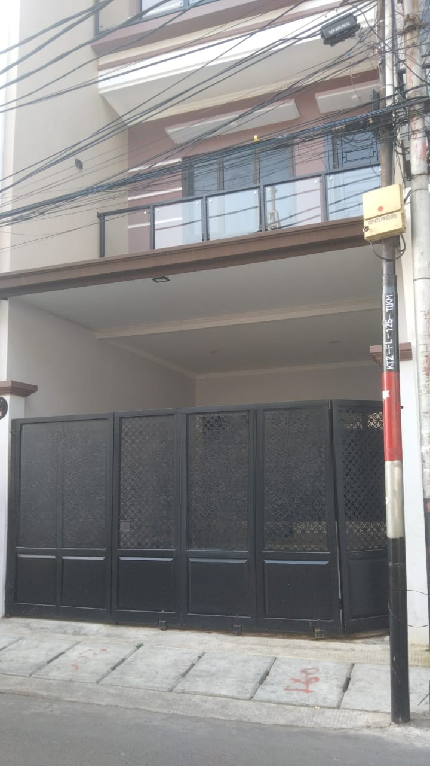
DI JUAL
RUMAH – Jl. E Karang Anyar
Sawah Besar - Jakpus
Spesifikasi :
Luas Tanah : 75
Luas Bangunan : 178
Lantai : 3,5 lantai
Kamar Tidur : 3+1
Kamar Mandi : 3
Listrik : 7500 Watt
Air : Pam,Sumur Bor
Telepon : -
Fasilitas : Free AC 5 Unit
Hadap : Utara & Barat
Surat : SHM
HARGA JUAL : Rp. 3,500,000,000,-
YV/06671//21/25

Slide 22
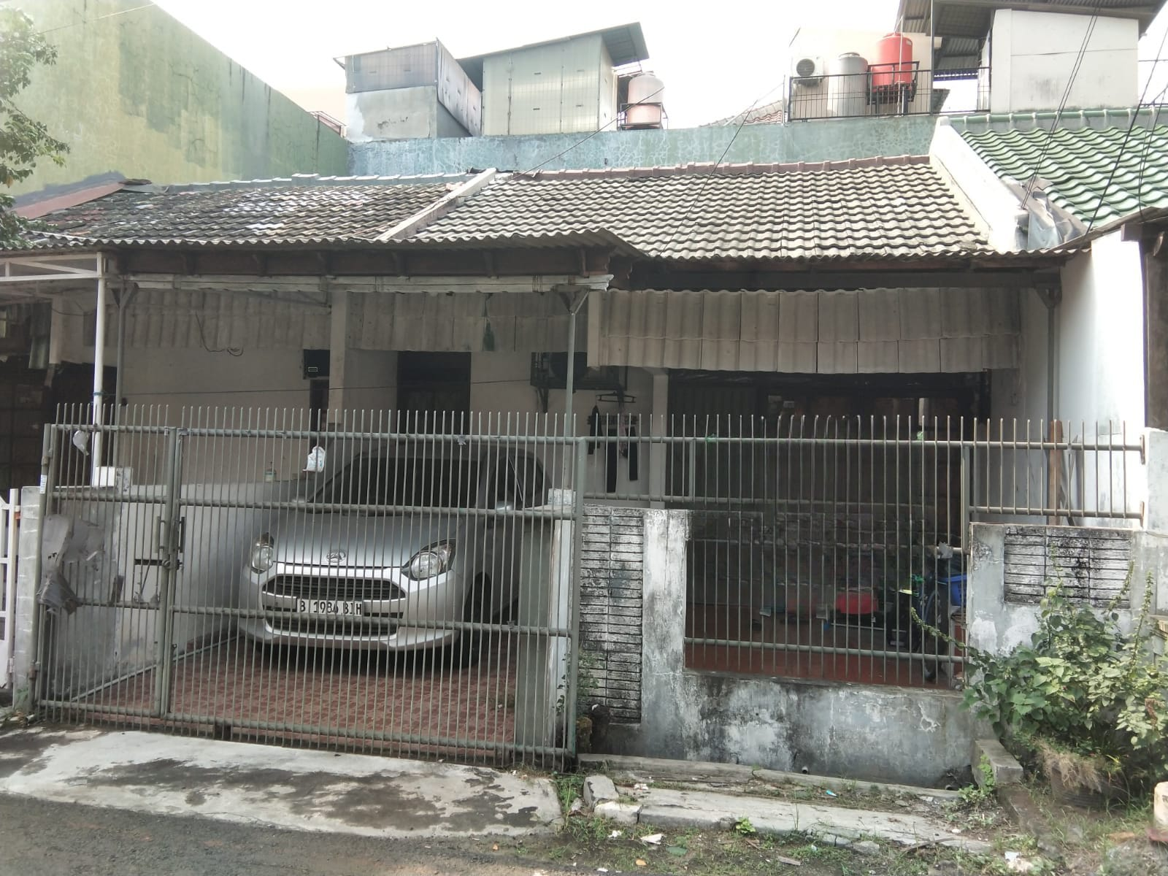
DI JUAL
RUMAH – Jl. Kosambi Baru
Cengkareng - Jakbar
Spesifikasi :
Luas Tanah : 5 x 10
Luas Bangunan : 100
Lantai : 2 lantai
Kamar Tidur : 3
Kamar Mandi : 3
Listrik : 2200 VA
Air : Pam
Telepon : -
Fasilitas : -
Hadap : -
Surat : SHM
HARGA JUAL : Rp. 1,200,000,000,-
AV/06672/05/1B/25

Slide 23
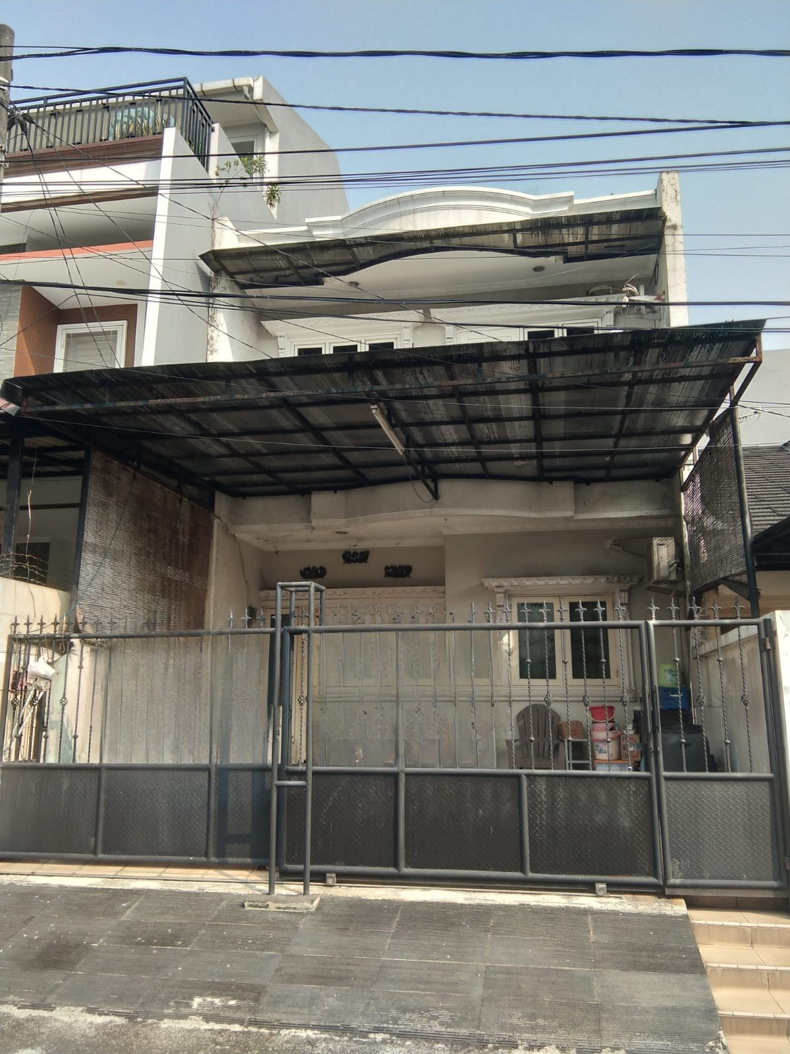
DI JUAL
RUMAH – Jl. Kosambi Baru
Cengkareng - Jakbar
Spesifikasi :
Luas Tanah : 6 x 15
Luas Bangunan : 108
Lantai : 2,5 lantai
Kamar Tidur : 4+1
Kamar Mandi : 2+1
Listrik : 3500 Watt
Air : Pam
Telepon : -
Fasilitas : -
Hadap : Utara
Surat : SHM
HARGA JUAL : Rp. 1,900,000,000,-
AV/06673/03-12/31/25

Slide 24
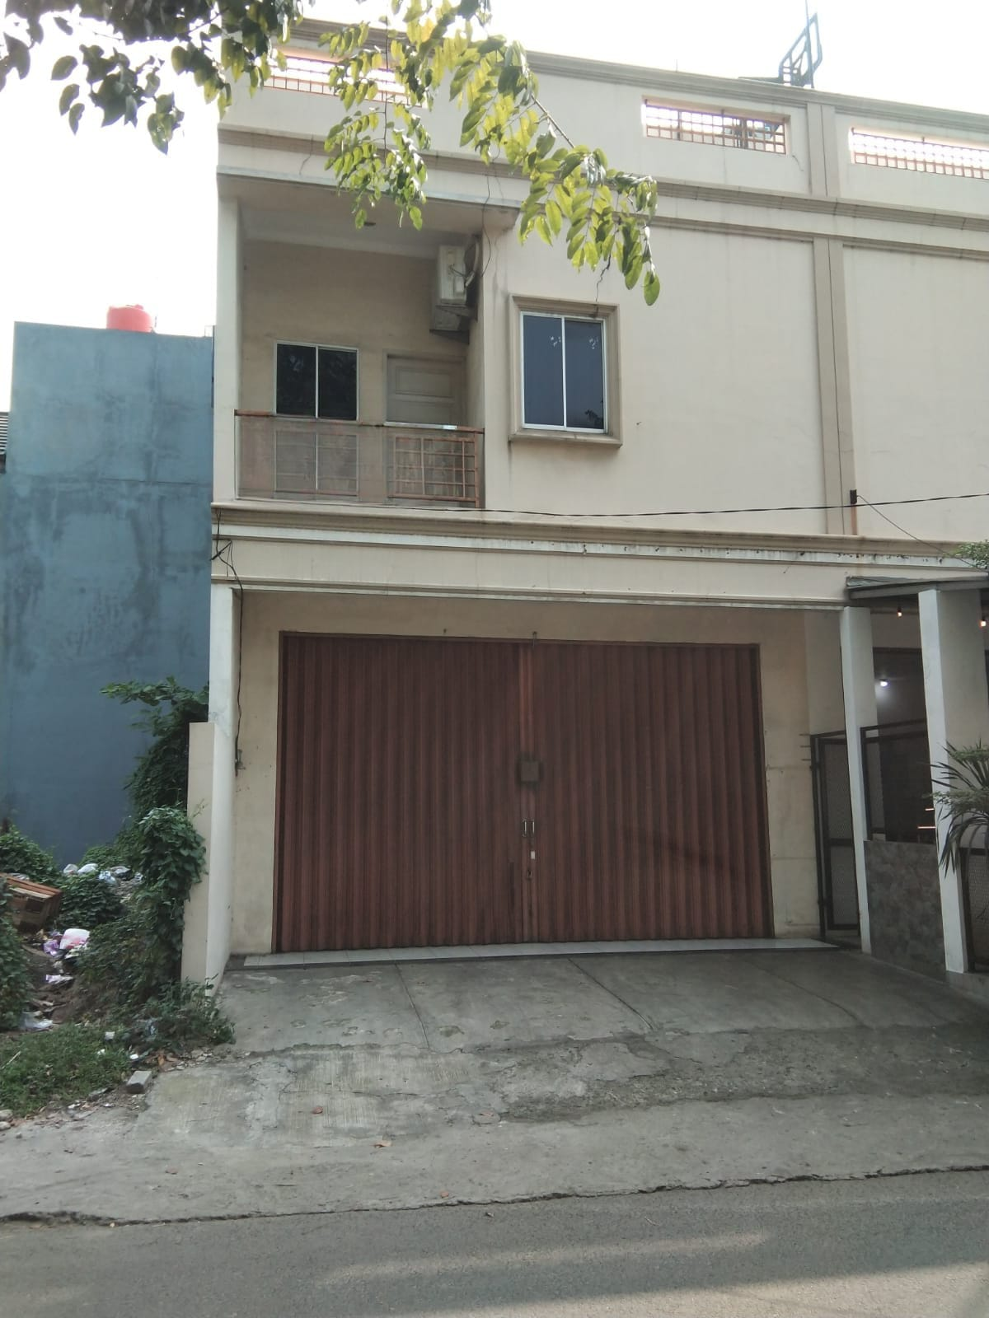
DI JUAL
RUMAH – Jl. Kosambi Baru
Cengkareng - Jakbar
Spesifikasi :
Luas Tanah : 5 x 10
Luas Bangunan : 100
Lantai : 2 lantai
Kamar Tidur : 3
Kamar Mandi : 3
Listrik : 2200 VA
Air : Jet Pump
Telepon : -
Fasilitas : -
Hadap : -
Surat : SHM
HARGA JUAL : Rp. 1,100,000,000,-
AV/06674/08-3/1/25

Slide 25
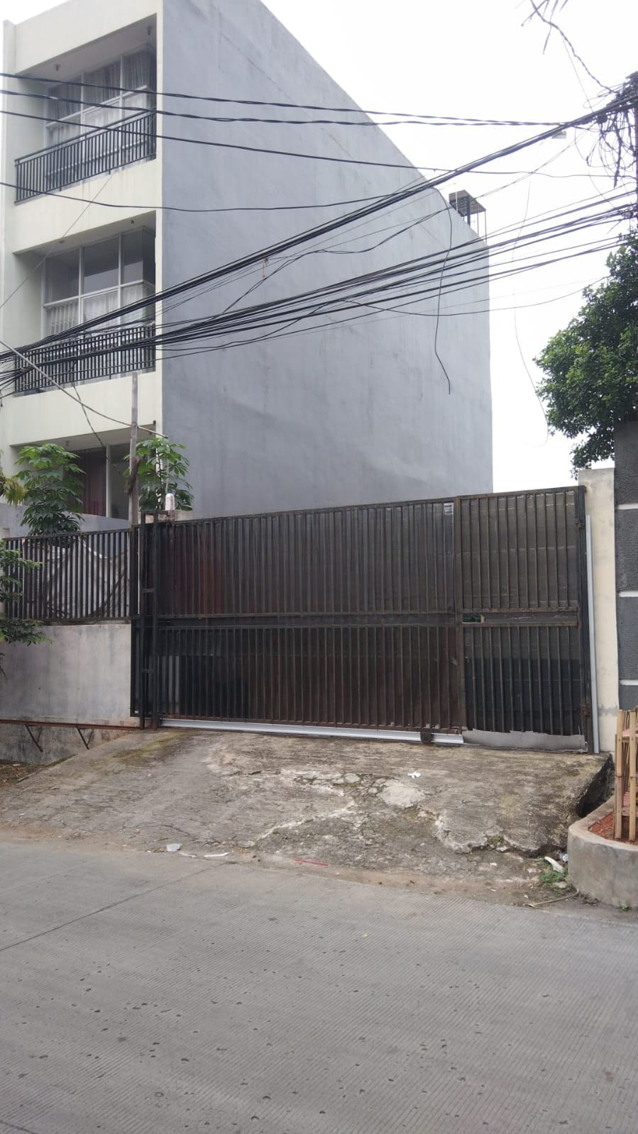
DI JUAL
TANAH – Jl. Mangga 16
Kebon Jeruk - Jakbar
Spesifikasi :
Luas Tanah : 8 x 22
Luas Bangunan :
Lantai : lantai
Kamar Tidur :
Kamar Mandi :
Listrik : Watt
Air : Pam
Telepon : -
Fasilitas : -
Hadap : -
Surat : SHM
HARGA JUAL : Rp. 3,500,000,000,-
YV/06675/07/134B/25

Slide 26
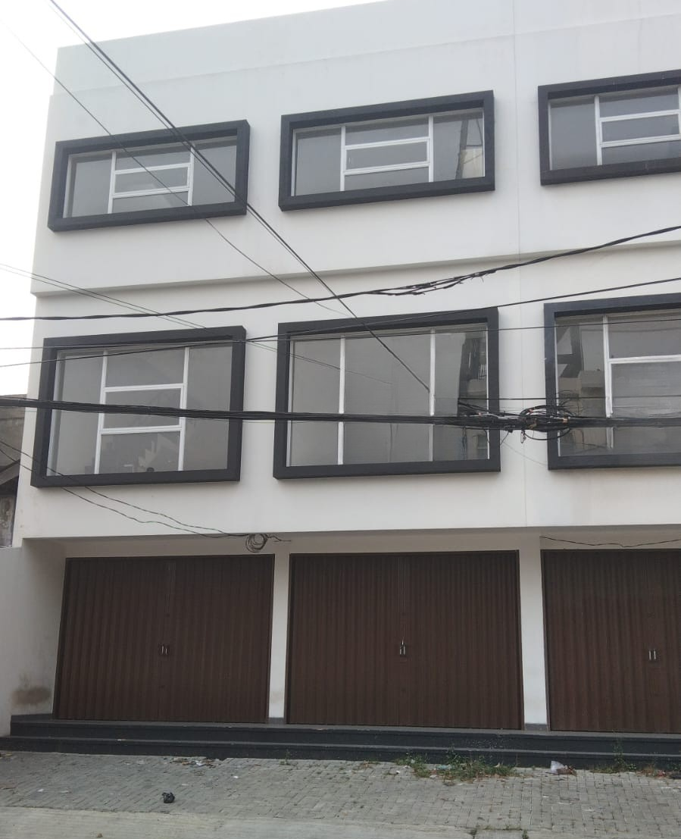
DI JUAL
RUKO – Jl. Taman Ratu Indah
Kebon Jeruk - Jakbar
Spesifikasi :
Luas Tanah : 4 x 18
Luas Bangunan :
Lantai : 4 lantai
Kamar Tidur :
Kamar Mandi :
Listrik : 2200 Watt
Air : Pam
Telepon : -
Fasilitas : -
Hadap : -
Surat : SHM
HARGA JUAL : Rp. 130,000,000,-
YV/06676/02-4/23/25

Slide 27
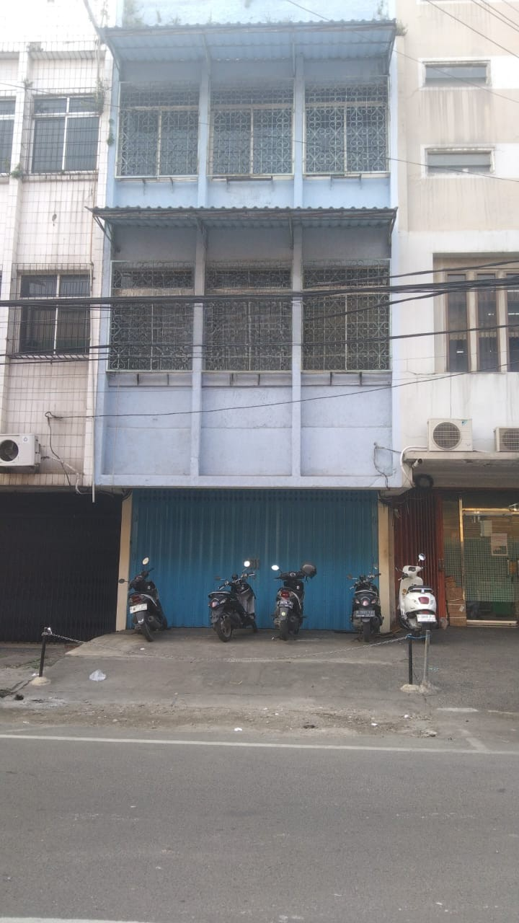
DIJUAL/DISEWA
RUKO – Jl. Lautze Raya
Sawah Besar - Jakpus
Spesifikasi :
Luas Tanah : 4,5 x 22
Luas Bangunan :
Lantai : 4 lantai
Kamar Tidur :
Kamar Mandi :
Listrik : 5500 Watt
Air : Pam
Telepon : -
Fasilitas : -
Hadap : -
Surat : -
HARGA SEWA : Rp. 150,000,000
HARGA JUAL : Rp. 7,000,000,000,-
YV/06677//29/25

Slide 28
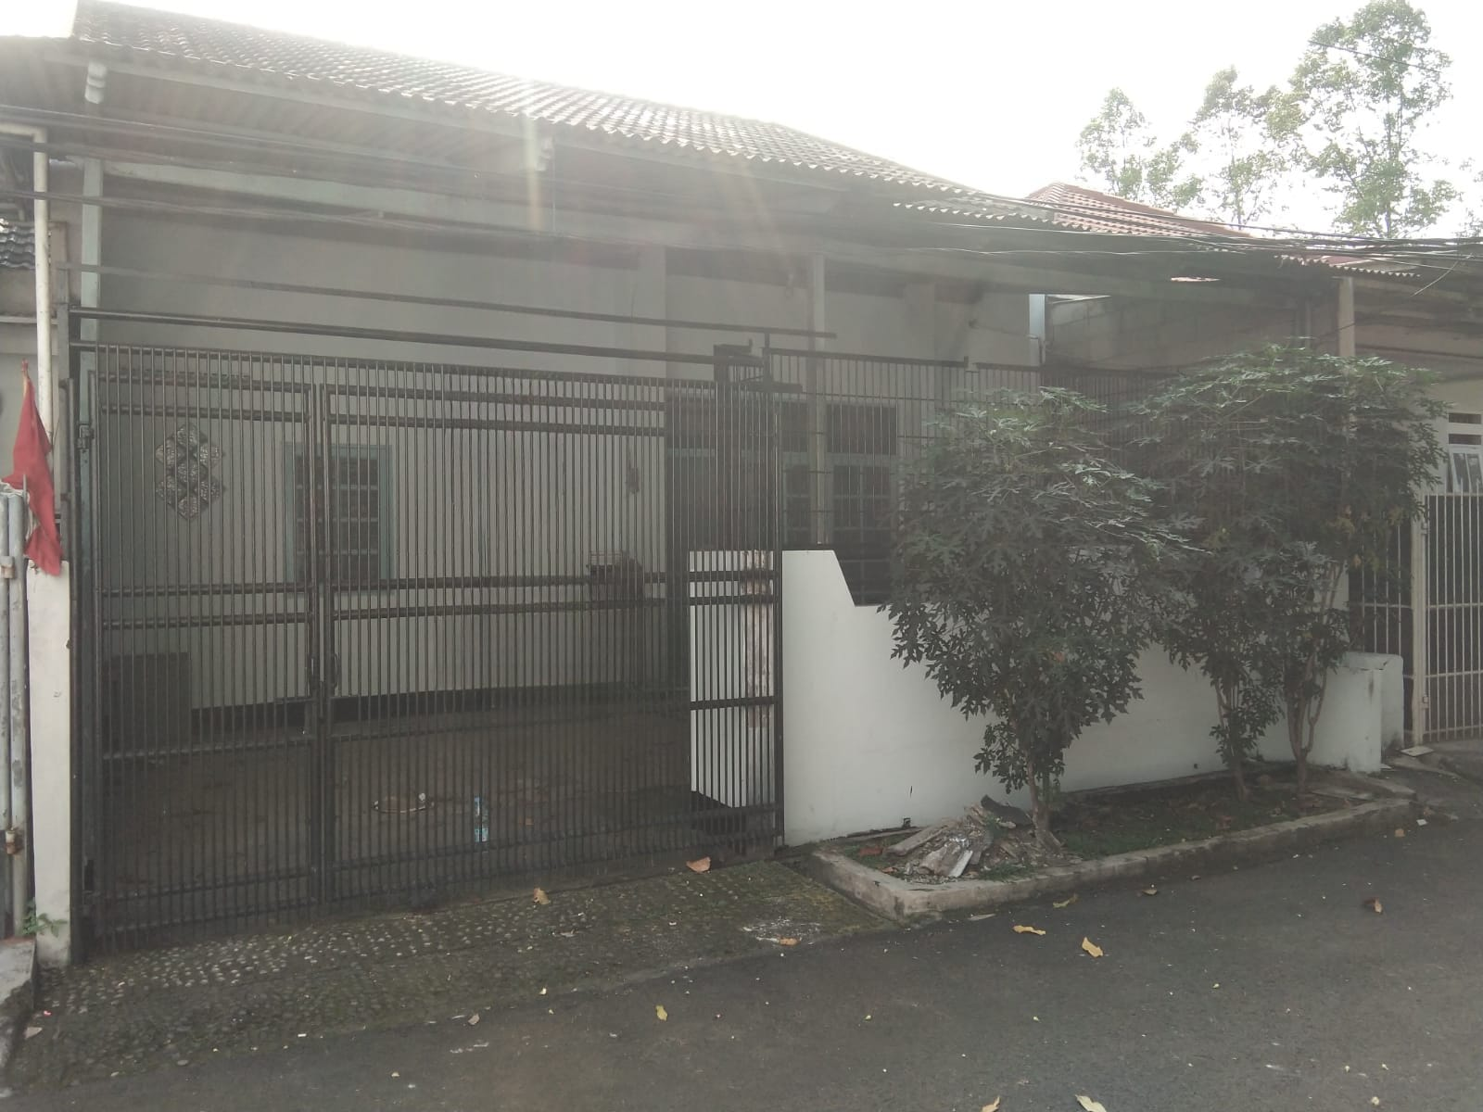
DI JUAL
RUMAH – Kosambi Baru
Cengkareng - Jakbar
Spesifikasi :
Luas Tanah : 6 x 20
Luas Bangunan :
Lantai : lantai
Kamar Tidur : 2+1
Kamar Mandi : 1+1
Listrik : Watt
Air : Pam
Telepon : -
Fasilitas : -
Hadap : -
Surat : SHM
HARGA JUAL : Rp. 1,700,000,000,-
AV/06678/01-10/4/25

Slide 29
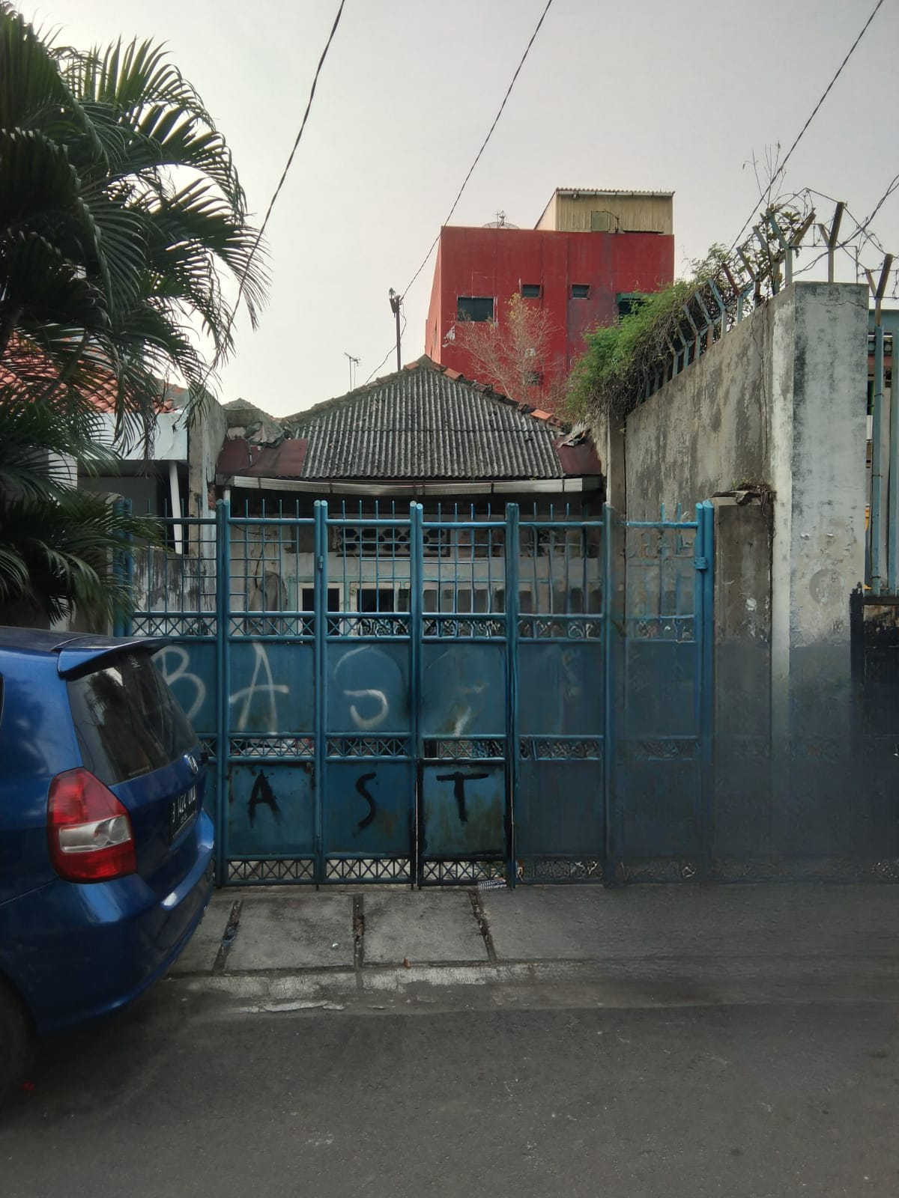
DI JUAL
RUMAH – Tambora Raya
Tambora - Jakbar
Spesifikasi :
Luas Tanah : 141
Luas Bangunan :
Lantai : lantai
Kamar Tidur :
Kamar Mandi : 1
Listrik : 3500 Watt
Air : Pam
Telepon : -
Fasilitas : -
Hadap : -
Surat : SHM
HARGA JUAL : Rp. 2,000,000,000,-
AV/06679//21/25

Slide 30
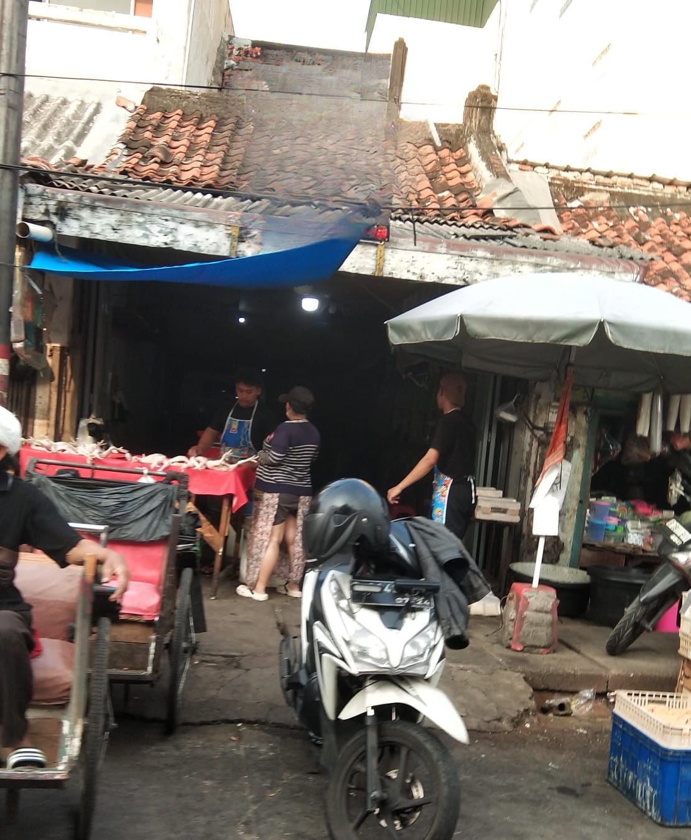
DI JUAL
RUKO – Jl. KH. Moh Mansyur
Tambora - Jakbar
Spesifikasi :
Luas Tanah : 4 x 50
Luas Bangunan :
Lantai : lantai
Kamar Tidur :
Kamar Mandi :
Listrik : 4400 Watt
Air : Pam
Telepon : -
Fasilitas : -
Hadap : -
Surat : HGB
HARGA JUAL : Rp. 6,200,000,000,-
AV/06680//150/25

Slide 31
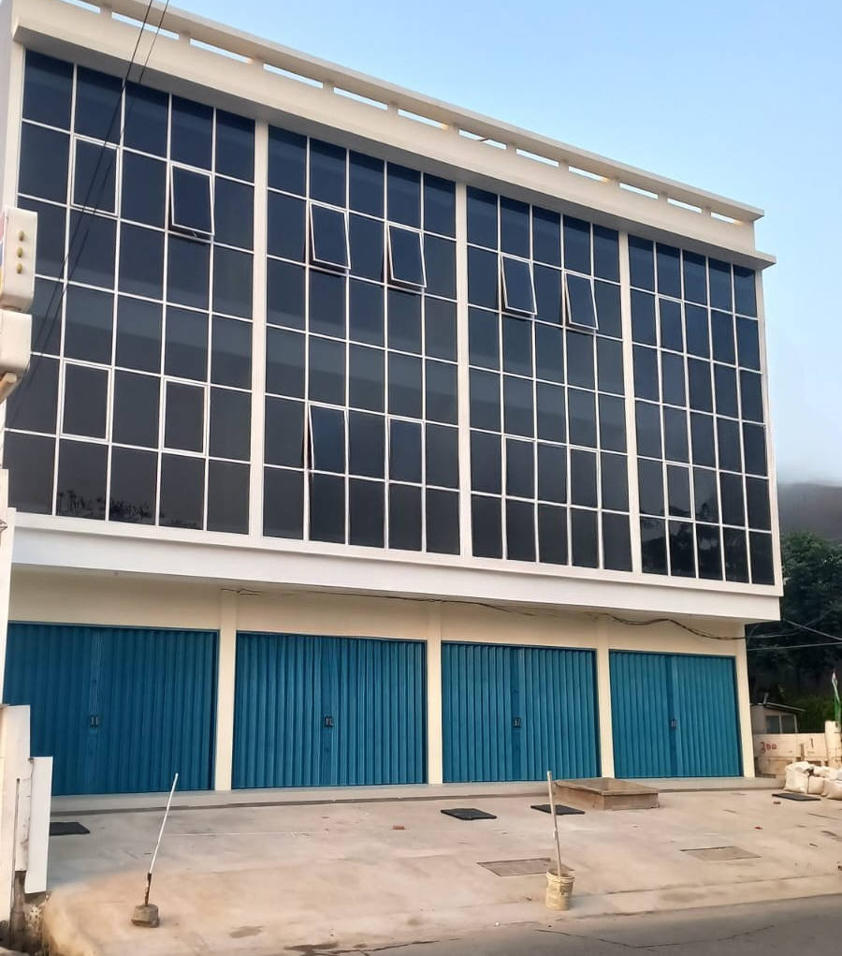
DI JUAL
RUKO – Jl. Taman Ratu Raya , Jl. Sunrise Garden Multi Plaza
Cengkareng - Jakbar
Spesifikasi :
Luas Tanah : 4 x 18
Luas Bangunan :
Lantai : 3,5 lantai
Kamar Tidur :
Kamar Mandi :
Listrik : 4400 Watt
Air : Pam
Telepon : -
Fasilitas : Token
Hadap : -
Surat :
HARGA JUAL HOOK : RP. 4,000,000,000
HARGA JUAL : Rp. 3,650,000,000,-
AV/06681/5-023/1/25

Slide 32
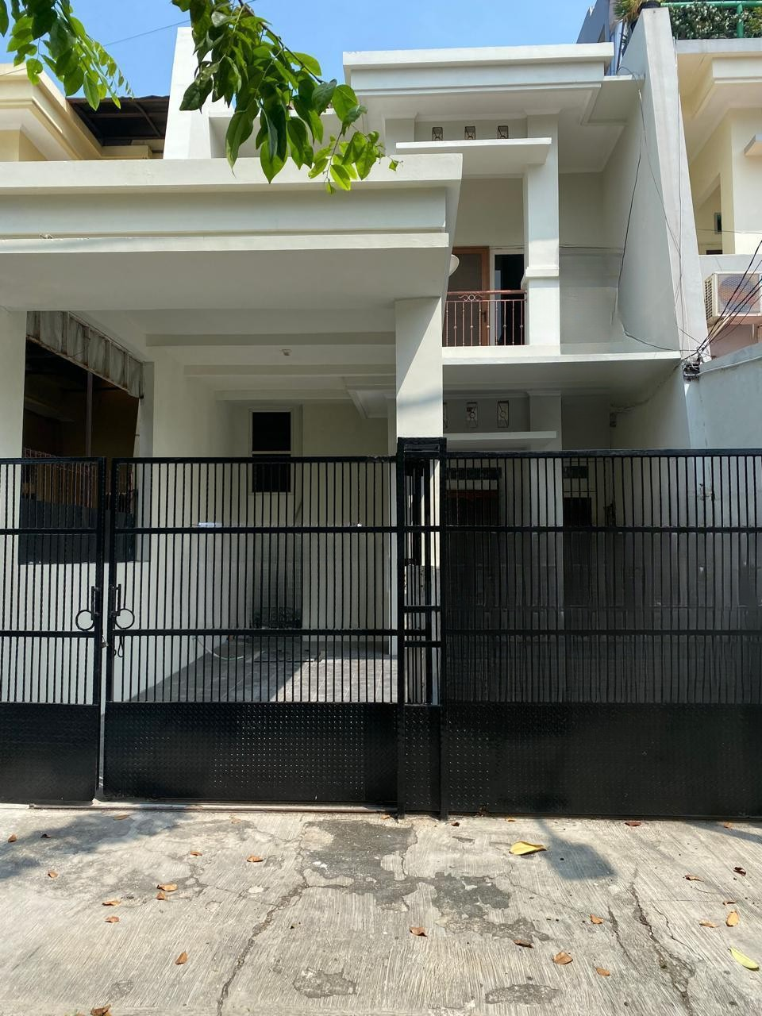
DI JUAL
RUMAH – Jl. Taman Ratu
Kebon Jeruk - Jakbar
Spesifikasi :
Luas Tanah : 114
Luas Bangunan : 72
Lantai : lantai
Kamar Tidur : 3+1
Kamar Mandi : 3
Listrik : 4400 Watt
Air : Pam
Telepon : -
Fasilitas : -
Hadap : Timur
Surat : SHM
HARGA JUAL : Rp. 2,750,000,000,-
AV/06682/010-3/4/25

Slide 33
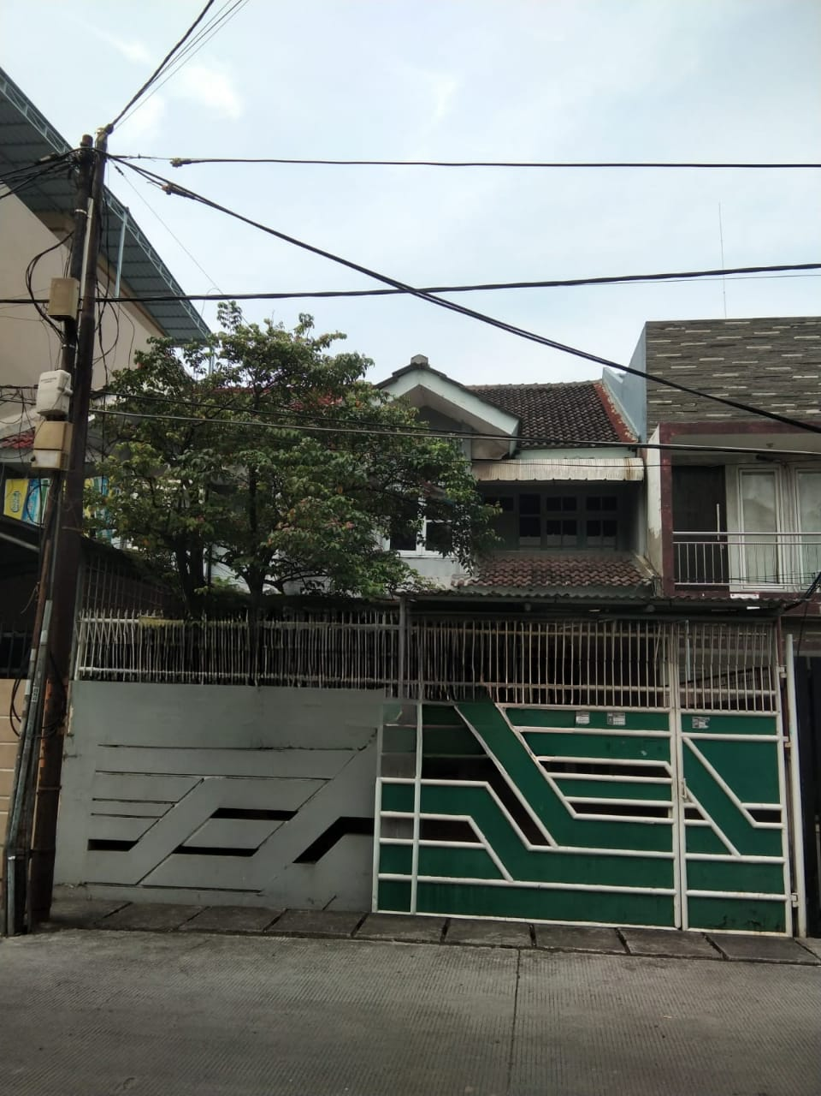
DI JUAL
RUMAH – Jl. Taman Ratu
Kebon Jeruk - Jakbar
Spesifikasi :
Luas Tanah : 135
Luas Bangunan : 165
Lantai : 2 lantai
Kamar Tidur : 3
Kamar Mandi : 3
Listrik : 2200 Watt
Air : Pam
Telepon : -
Fasilitas : -
Hadap : Barat
Surat : SHM
HARGA JUAL : Rp. 2,200,000,000,-
AV//06683/08/18/25

Slide 34
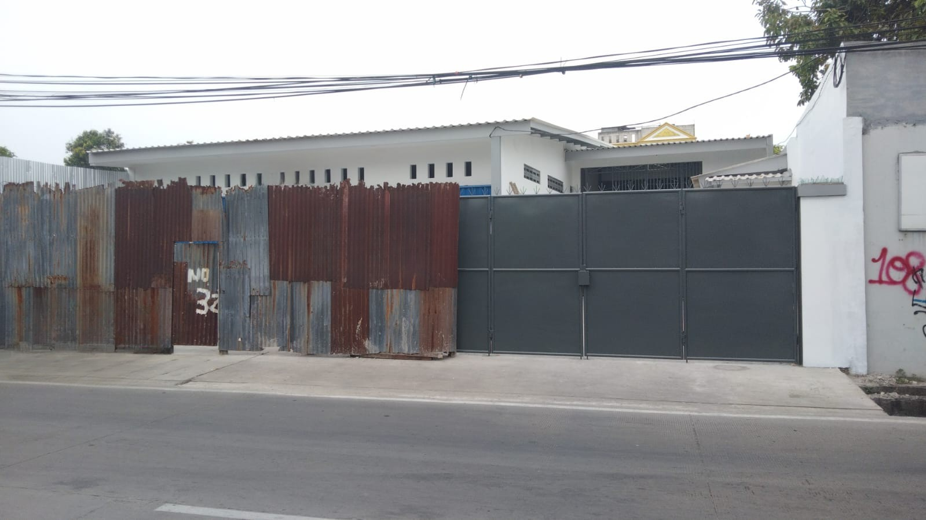
DI SEWA
GUDANG – Jl. Kapuk Raya
Cengkareng - Jakbar
Spesifikasi :
Luas Tanah : 715
Luas Bangunan : 550
Lantai : lantai
Kamar Tidur :
Kamar Mandi :
Listrik : 2200 Watt
Air : Air Tanah
Telepon : -
Fasilitas : -
Hadap : -
Surat : -
HARGA JUAL : Rp. 600,000,000,-
YV/06684//32/25

Slide 35
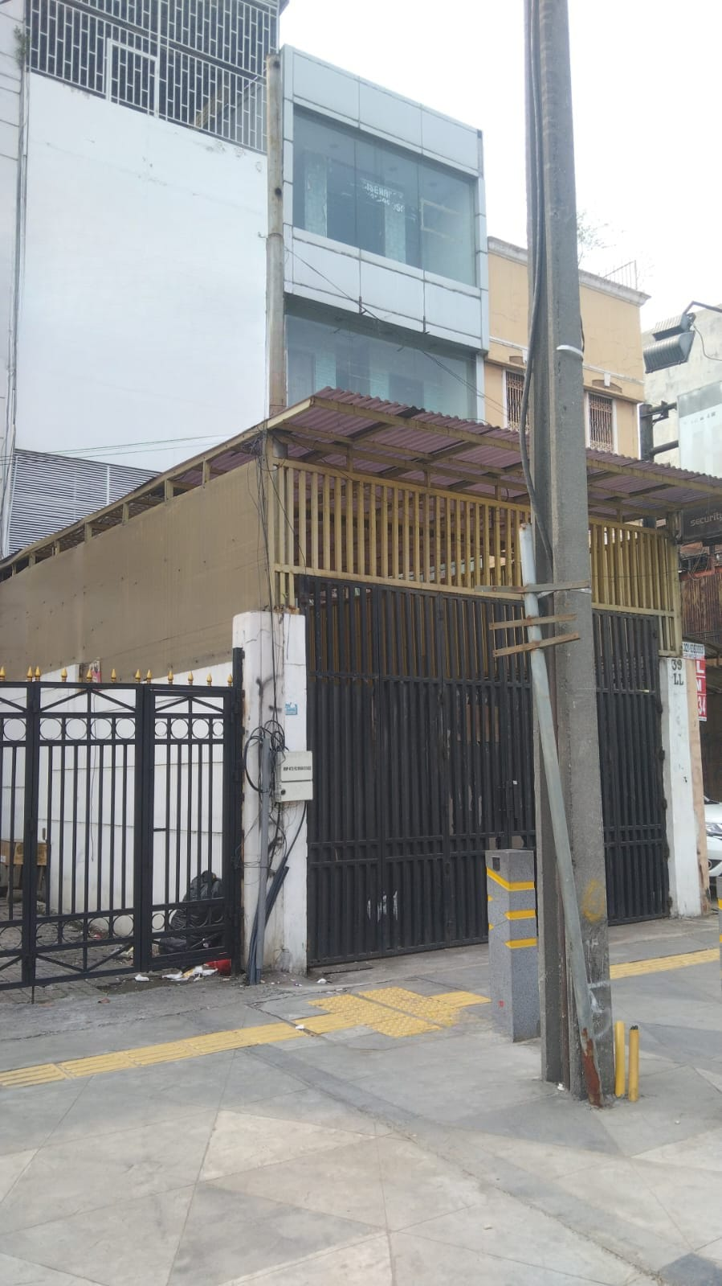
DI JUAL
RUKO – Jl. Mangga Dua Raya
Pademangan - Jakut
Spesifikasi :
Luas Tanah : 4,5 x 28
Luas Bangunan : 318
Lantai : 4 lantai
Kamar Tidur : 2
Kamar Mandi : 3
Listrik : 7700 Watt
Air : Pam & Air Sumur
Telepon : -
Fasilitas : -
Hadap : Selatan
Surat : SHM
HARGA JUAL : Rp. 5,500,000,000,-
YV/06685//39LL/25

Slide 36
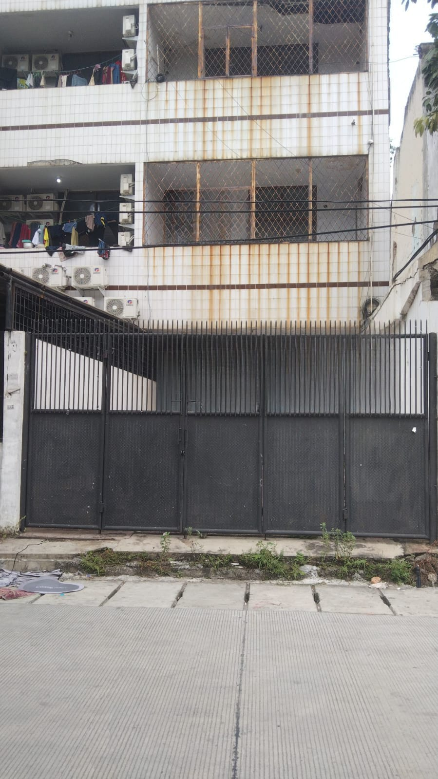
DI JUAL
RUKO – Jl. Gedong Panjang 2
Penjaringan - Jakut
Spesifikasi :
Luas Tanah : 4,8 x 28
Luas Bangunan :
Lantai : 4 lantai
Kamar Tidur :
Kamar Mandi :
Listrik : 4400 Watt
Air : Pam & Air Tanah
Telepon : -
Fasilitas : -
Hadap : -
Surat : SHM
HARGA JUAL : Rp. 4,100,000,000,-
YV/06686//11C/25

Slide 37
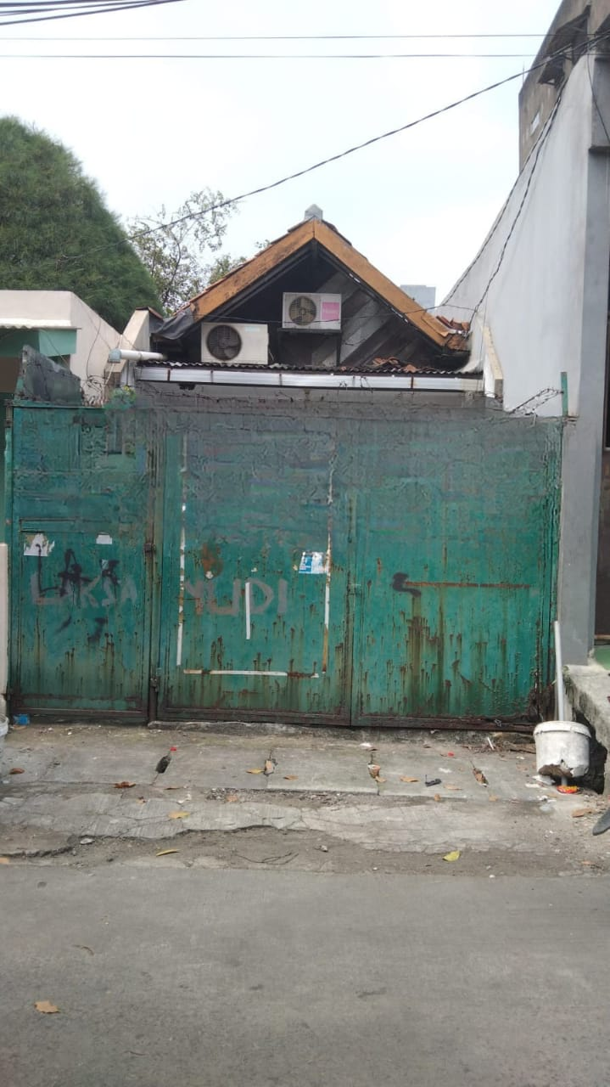
DI JUAL
RUMAH – Jl. Laksa 4
Tambora - Jakbar
Spesifikasi :
Luas Tanah : 4 x 45
Luas Bangunan :
Lantai : lantai
Kamar Tidur : 4
Kamar Mandi : 2
Listrik : 2200 Watt
Air : Pam
Telepon : -
Fasilitas : -
Hadap : -
Surat : SHM
HARGA JUAL : Rp. 2,750,000,000,-
YV/06687//79/25

Slide 38
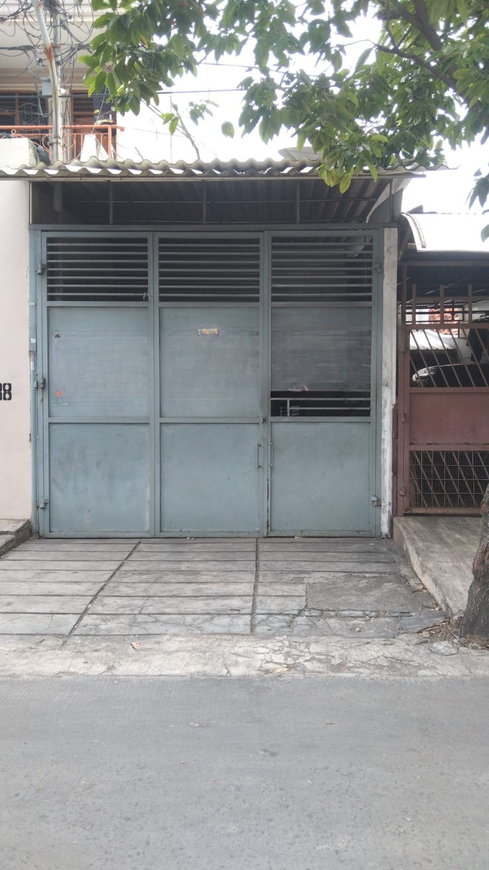
DI JUAL
RUMAH – Jl. Laksa 4
Tambora - Jakbar
Spesifikasi :
Luas Tanah : 3,7 x 36,6
Luas Bangunan : 204
Lantai : 2 lantai
Kamar Tidur : 3
Kamar Mandi : 2
Listrik : 2200 Watt
Air : Pam
Telepon : -
Fasilitas : -
Hadap : Timur
Surat : SHM
HARGA JUAL : Rp. 2,000,000,000,-
YV/06688//86/25

Slide 39
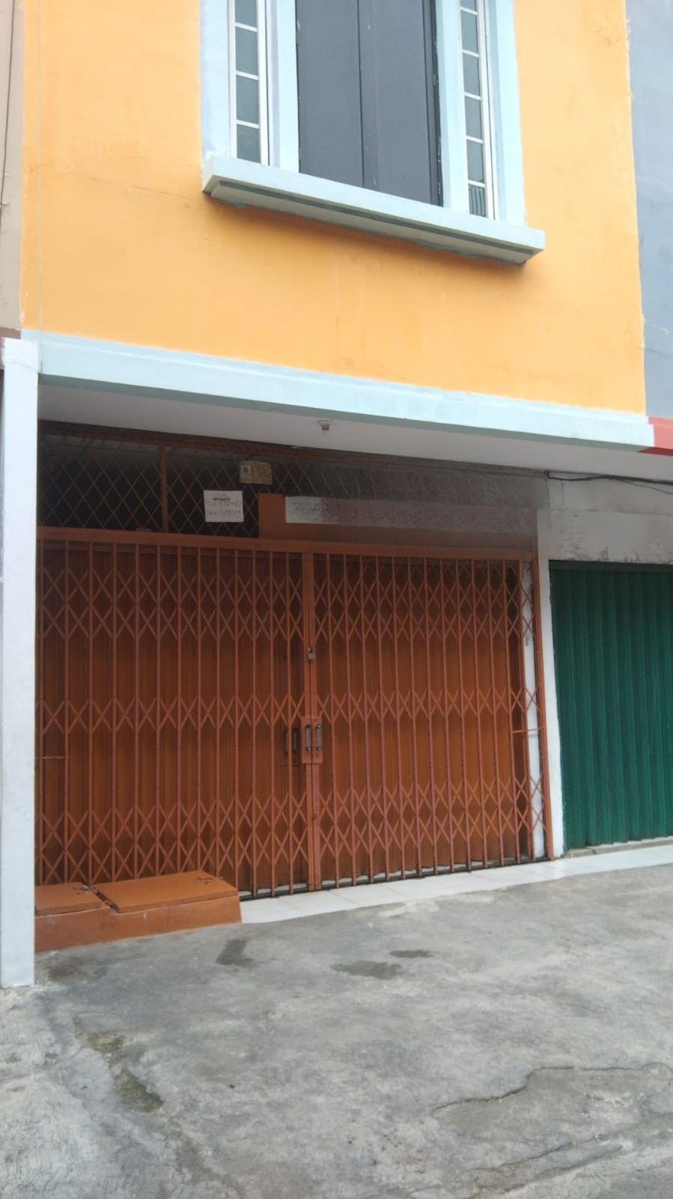
DI SEWA
RUMAH – Jl. Laksa 2
Tambora - Jakbar
Spesifikasi :
Luas Tanah : 5 x 12
Luas Bangunan :
Lantai : 4,5 lantai
Kamar Tidur : 3
Kamar Mandi : 3
Listrik : 2200 Watt
Air : Pam & Air Tanah
Telepon : -
Fasilitas : -
Hadap : -
Surat : -
HARGA SEWA : Rp. 80,000,000,-
YV/06689//26/25

Slide 40
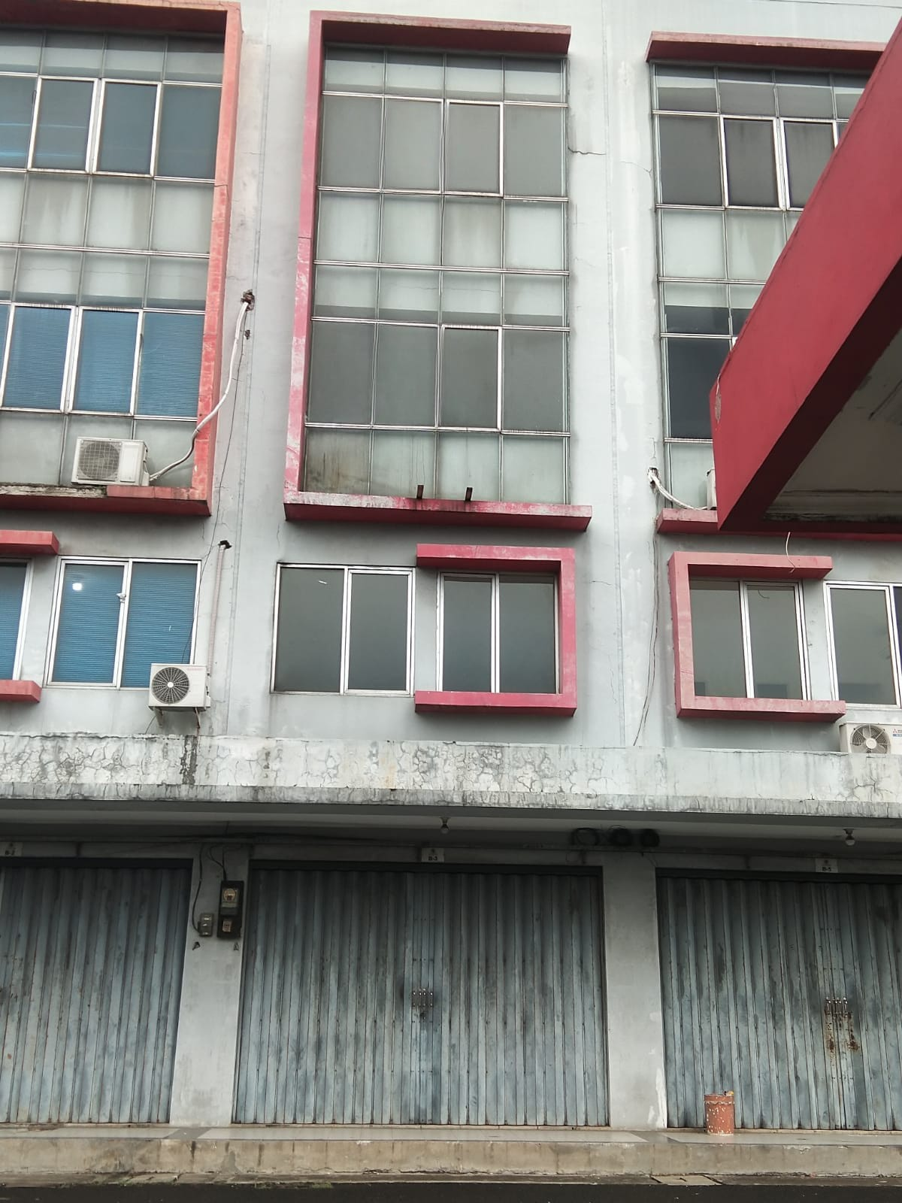
DI JUAL
RUKO – City Square
Kalideres - Jakbar
Spesifikasi :
Luas Tanah : 4,5 x 13,5
Luas Bangunan : 4,5 x 12
Lantai : lantai
Kamar Tidur :
Kamar Mandi : 4
Listrik : 3500 Watt
Air : WTP
Telepon : -
Fasilitas : AC 4 Unit
Hadap : -
Surat : HGB
HARGA JUAL : Rp. 2,600,000,000,-
AV/06690/02/3-5/25

Slide 41
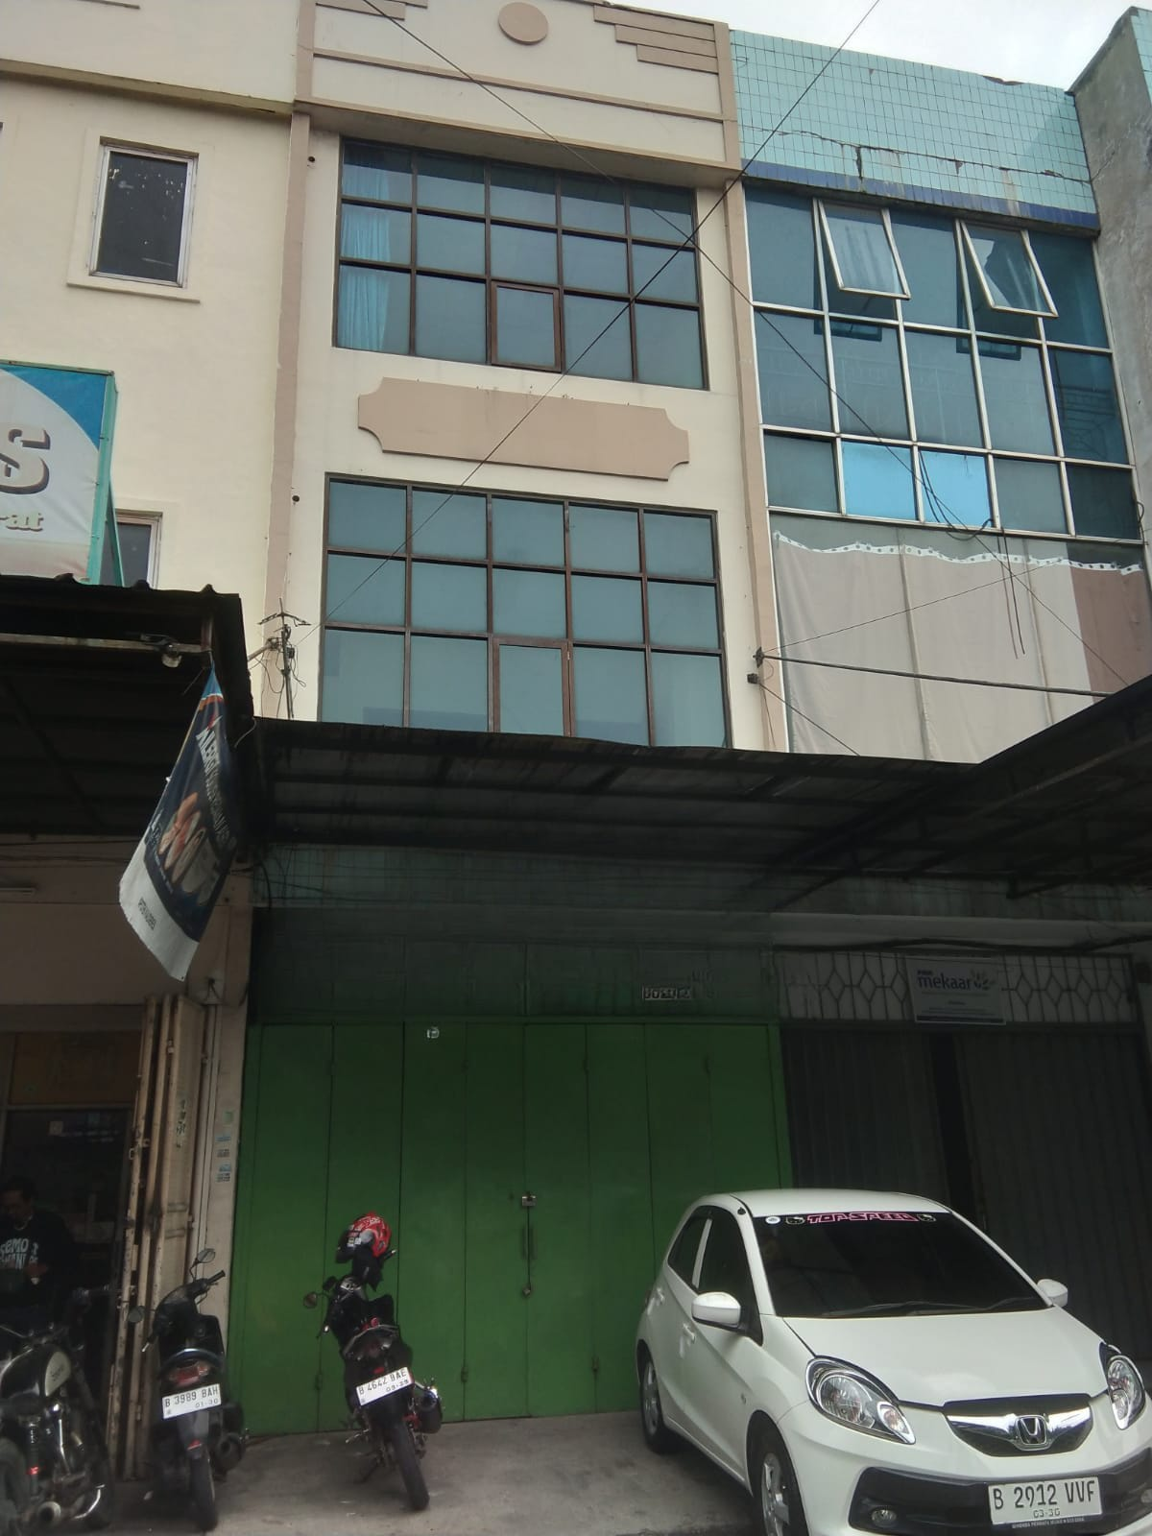
DIJUAL/DISEWA
RUKO – Indah Peta Selatan
Kalideres - Jakbar
Spesifikasi :
Luas Tanah : 4 x 15
Luas Bangunan : 180
Lantai : 4 lantai
Kamar Tidur : 2+1
Kamar Mandi : 3
Listrik : 3500 Watt
Air : Pam
Telepon : -
Fasilitas : -
Hadap : -
Surat : SHM
HARGA SEWA : Rp. 80,000,000
HARGA JUAL : Rp. 3,200,000,000,-
AV/06691/02/3/25

Slide 42
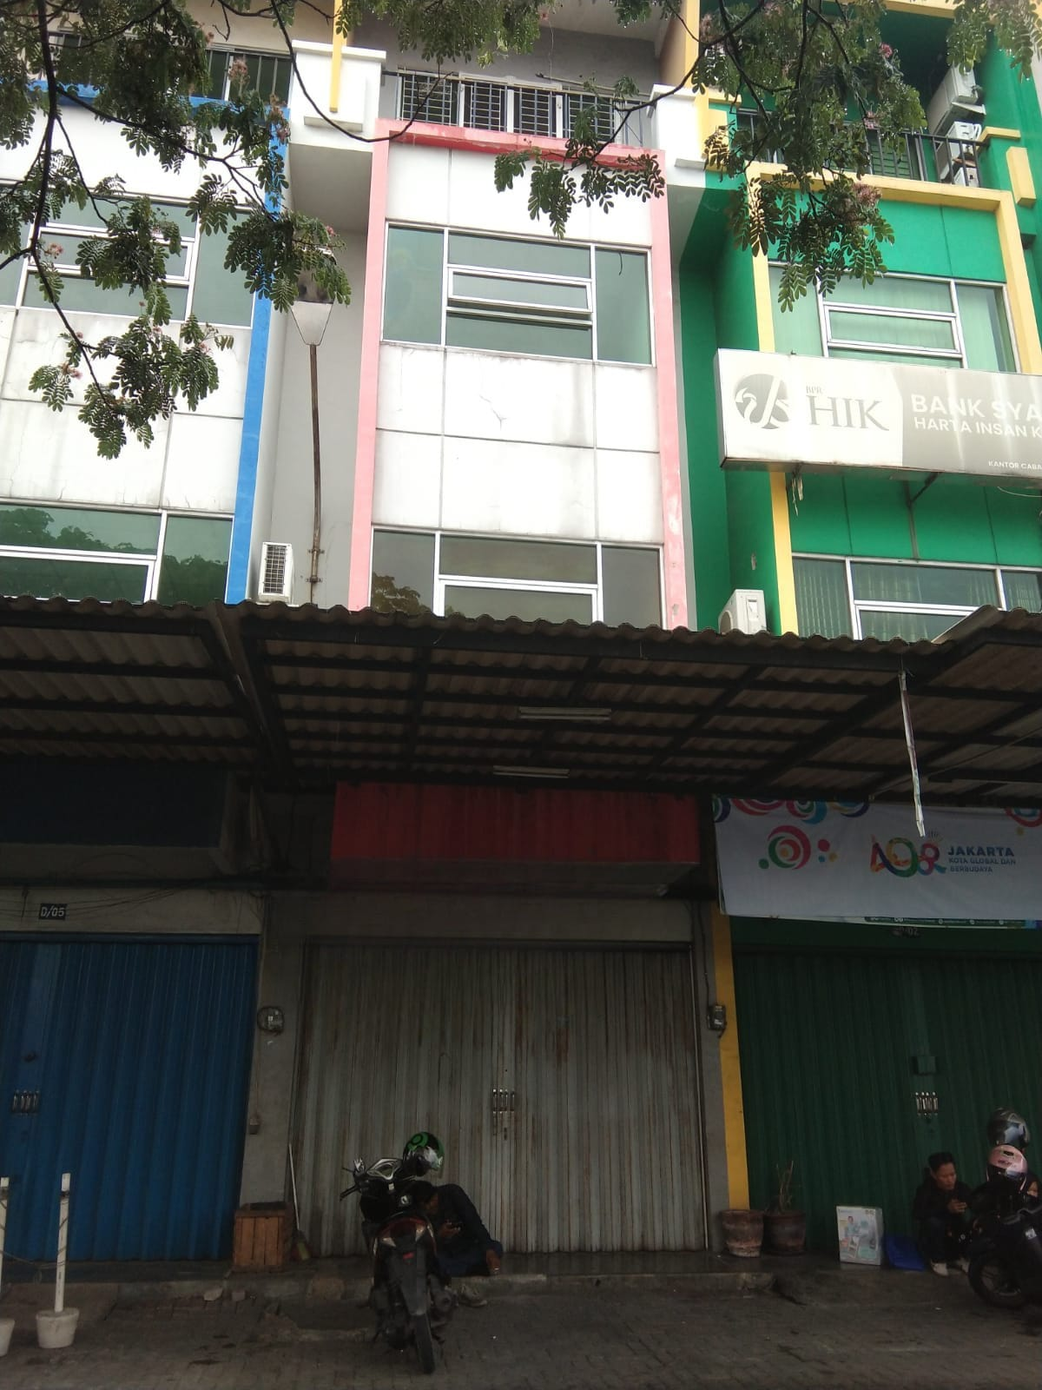
DI JUAL
RUKO – Duta Indah Alpha 2 Jl. Peta Selatan
Kalideres - Jakbar
Spesifikasi :
Luas Tanah : 4 x 15
Luas Bangunan :
Lantai : 4,5 lantai
Kamar Tidur :
Kamar Mandi :
Listrik : 4400 Watt
Air : Sumur Bor
Telepon : -
Fasilitas : -
Hadap : -
Surat : -
HARGA JUAL : Rp. 3,500,000,000,-
AV/06692/04/3/25

Slide 43
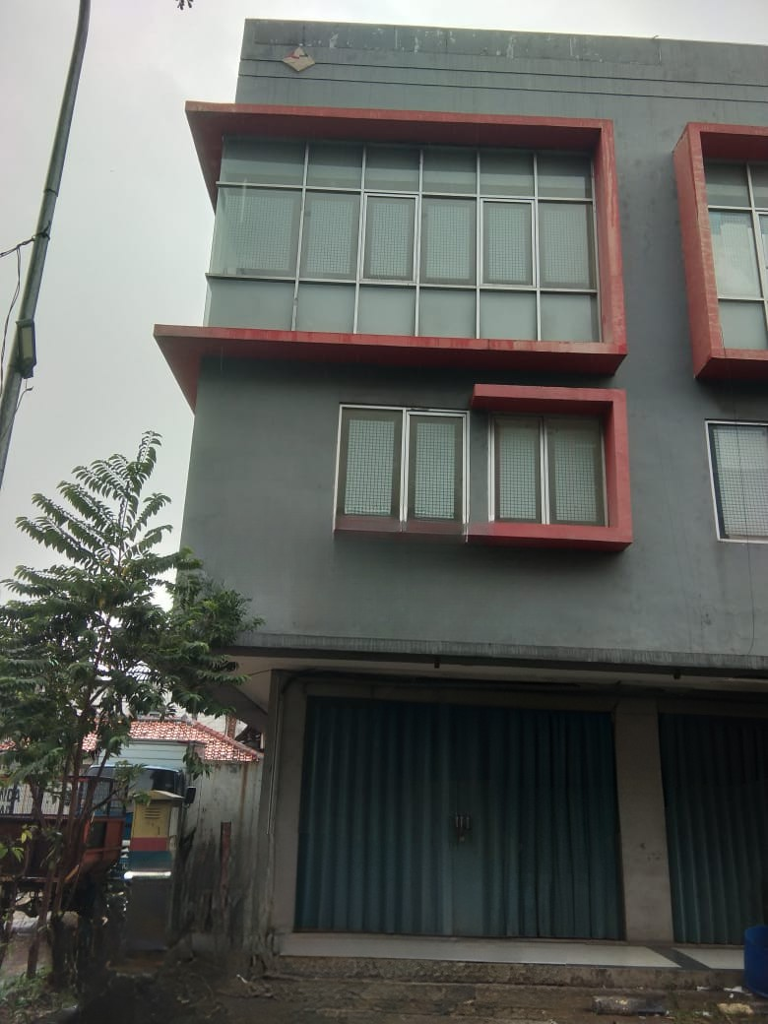
DI JUAL
RUKO – City Square Peta Selatan
Kalideres - Jakbar
Spesifikasi :
Luas Tanah : 76
Luas Bangunan : 186
Lantai : lantai
Kamar Tidur :
Kamar Mandi : 2
Listrik : 7500 Watt
Air : WTP
Telepon : -
Fasilitas : -
Hadap : Selatan
Surat : HGB
HARGA JUAL : Rp. 2,700,000,000,-
AV/06693/08-1//25

Slide 44
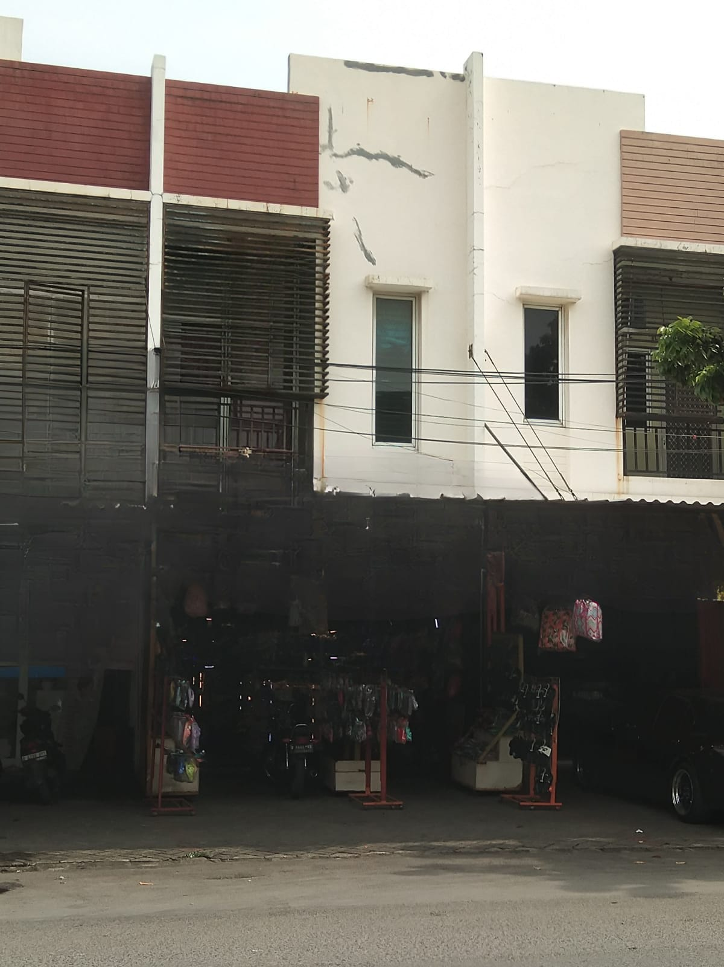
DI JUAL
RUKO – Jl. Poris Paradise
Tangerang - Banten
Spesifikasi :
Luas Tanah : 16 x 4,5
Luas Bangunan :
Lantai : lantai
Kamar Tidur : 1
Kamar Mandi : 2
Listrik : 2200 Watt
Air : Pam
Telepon : -
Fasilitas : -
Hadap : -
Surat : -
HARGA JUAL : Rp. 2,700,000,000,-
YV/06694/03-1/11/25

Slide 45
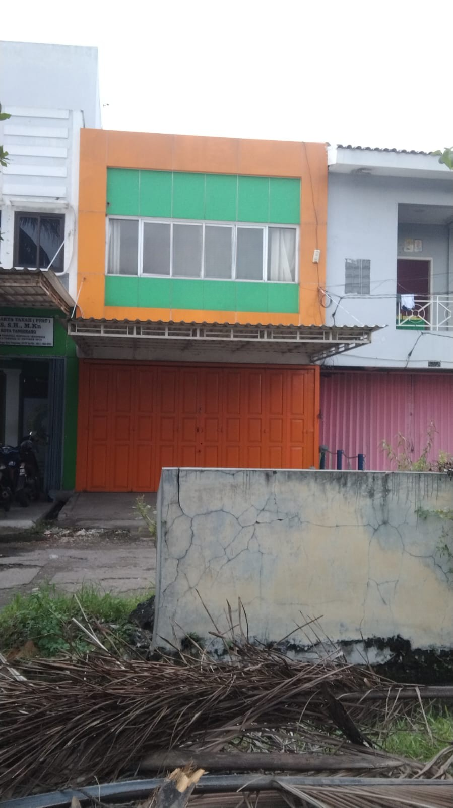
DI JUAL
RUKO – Jl. Simprug Poris
Tangerang - Banten
Spesifikasi :
Luas Tanah : 5 x 14
Luas Bangunan :
Lantai : 2,5 lantai
Kamar Tidur :
Kamar Mandi : 3
Listrik : 10000 KWH
Air : Pam
Telepon : -
Fasilitas : -
Hadap : -
Surat : SHM
HARGA JUAL : Rp. 1,960,000,000,-
YV/06695/01-3/7/25

Slide 46
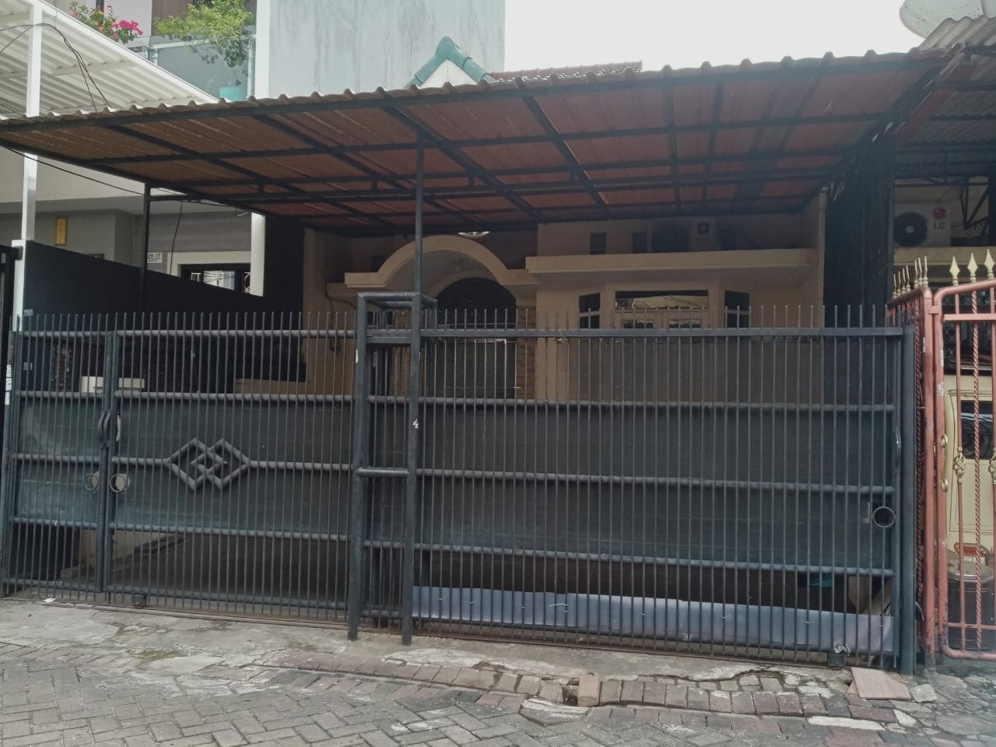
DIJUAL/DISEWA
RUMAH – Citra 3
Kalideres - Jakbar
Spesifikasi :
Luas Tanah : 6 x 15
Luas Bangunan :
Lantai : 1,5 lantai
Kamar Tidur : 2+1
Kamar Mandi : 1+1
Listrik : 2200 Watt
Air : WTP
Telepon : -
Fasilitas : -
Hadap : -
Surat : SHM
HARGA SEWA : Rp. 60,000,000
HARGA JUAL : Rp. 1,600,000,000,-
HV/06696/02-26/18/25

Slide 47
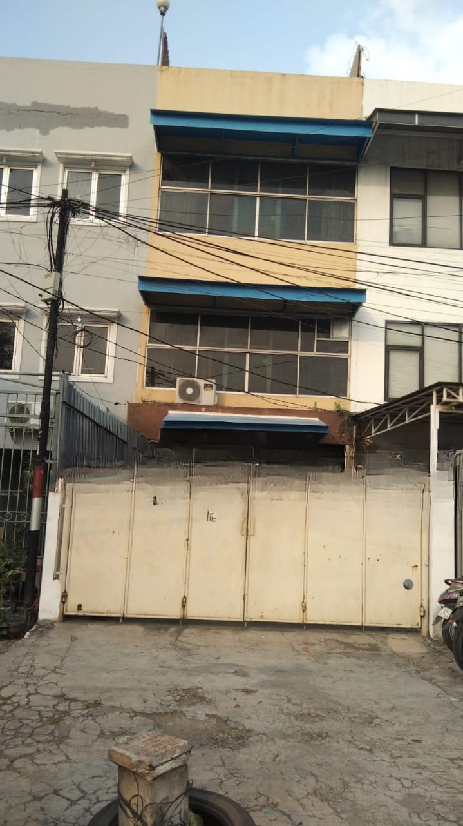
DI SEWA
RUKO – Jembatan 2 Raya
Tambora - Jakbar
Spesifikasi :
Luas Tanah : 4,5 x 17
Luas Bangunan : 165
Lantai : 3 lantai
Kamar Tidur : 3
Kamar Mandi : 2
Listrik : 4400 Watt
Air : Pam
Telepon : -
Fasilitas : -
Hadap : Barat
Surat : SHM & IMB
HARGA SEWA : Rp. 120,000,000,-
AV/06697//11E/25

Slide 48
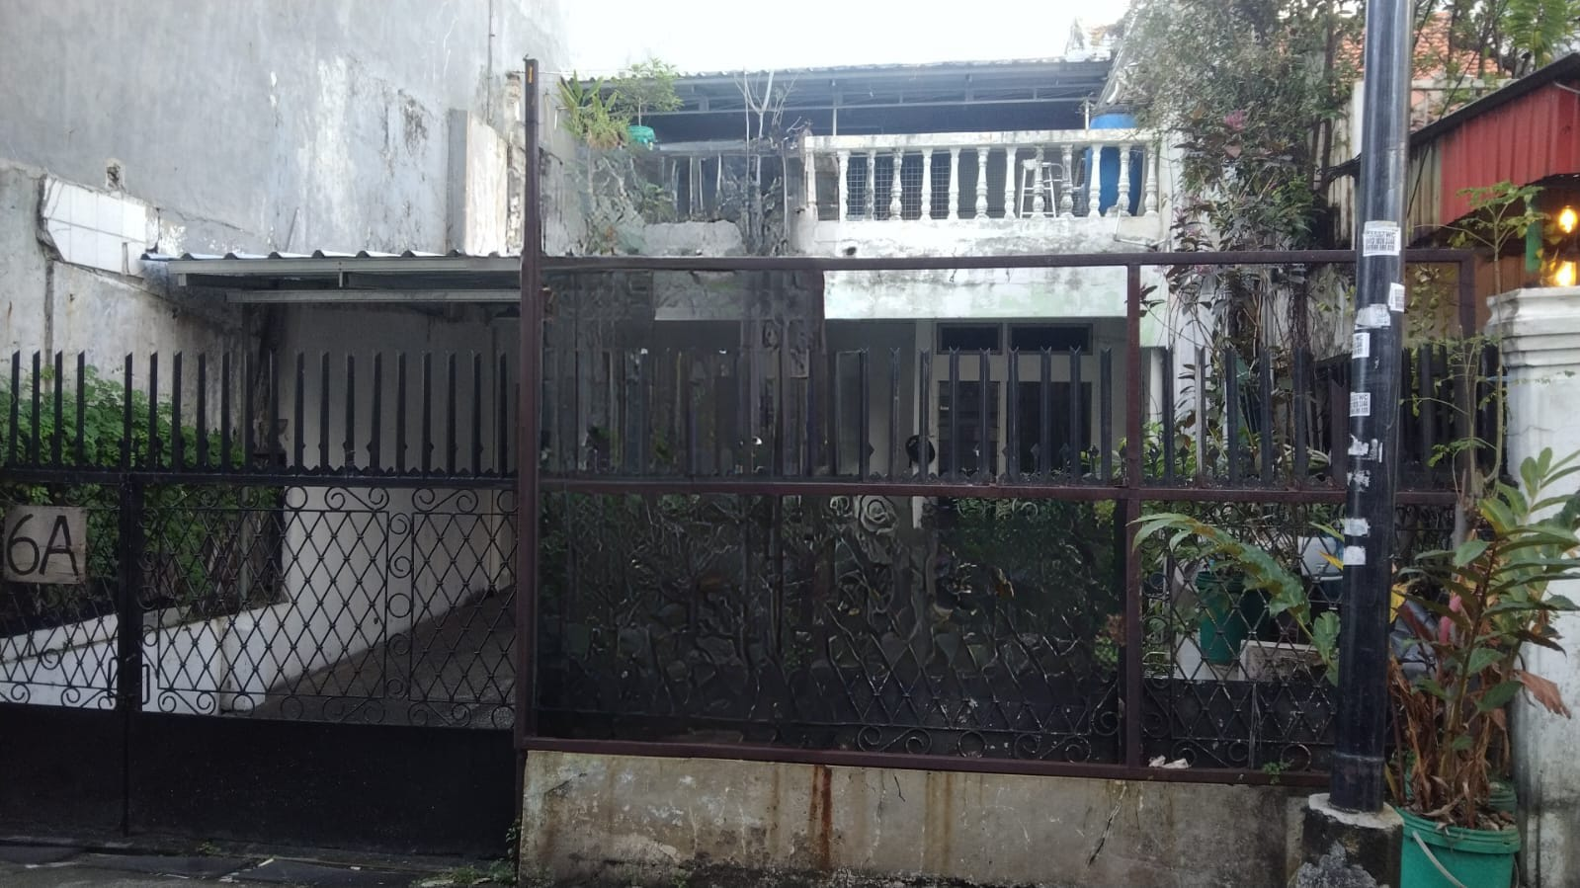
DI JUAL
RUMAH – Jl. Madu Mangga Besar
Taman Sari - Jakbar
Spesifikasi :
Luas Tanah : 236
Luas Bangunan : 350
Lantai : 1,5 lantai
Kamar Tidur : 2+1
Kamar Mandi : 1+1
Listrik : 4400 Watt
Air : Pam
Telepon : -
Fasilitas : -
Hadap : -
Surat : SHM
HARGA JUAL : Rp. 5,200,000,000,-
YV/06698//6A/25

Slide 49
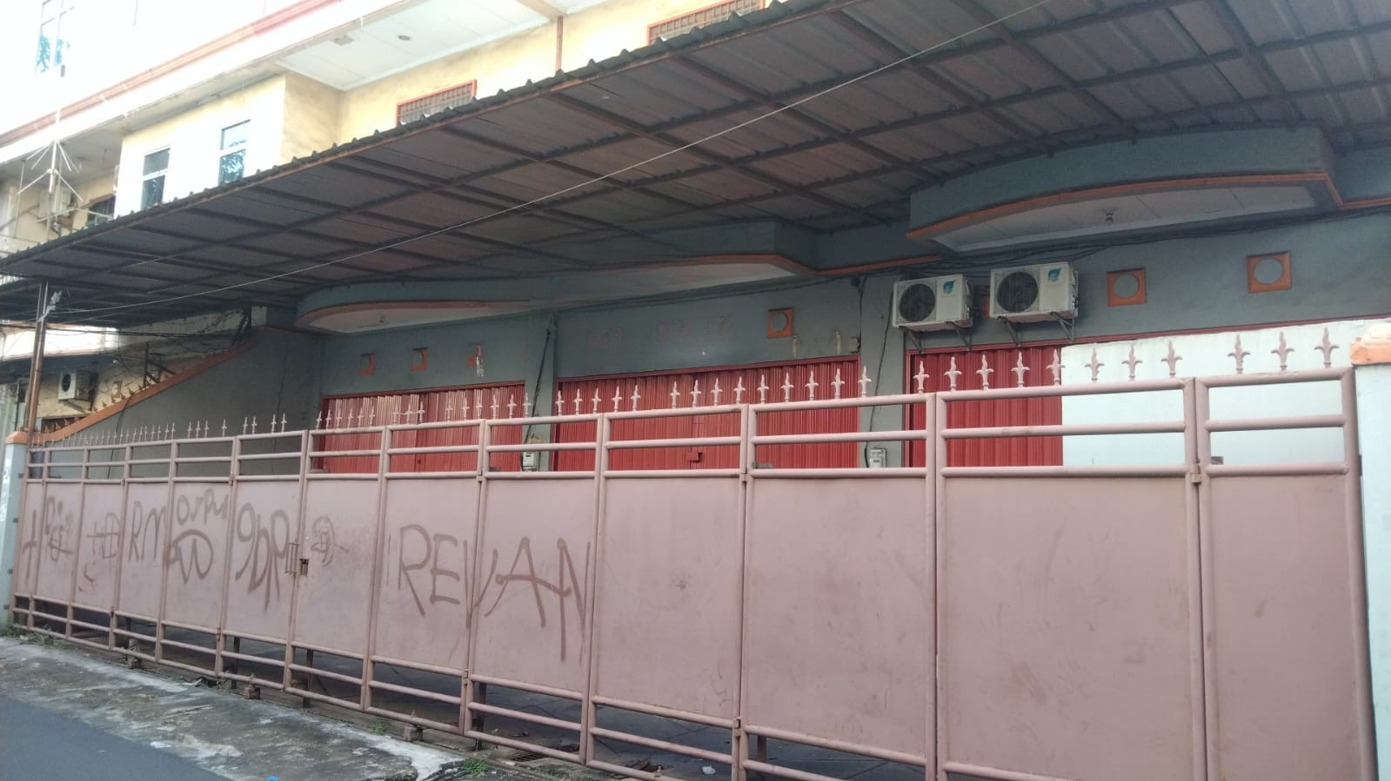
DI JUAL
RUMAH – Jl. Madu Mangga Besar
Taman Sari - Jakbar
Spesifikasi :
Luas Tanah : 13,5 x 17,5
Luas Bangunan : 13,5 x 13,5
Lantai : lantai
Kamar Tidur :
Kamar Mandi :
Listrik : Watt
Air : Pam
Telepon : -
Fasilitas : -
Hadap : -
Surat : -
HARGA JUAL : Rp. 22,000,000,000,-
YV/06699//21/25

Slide 50
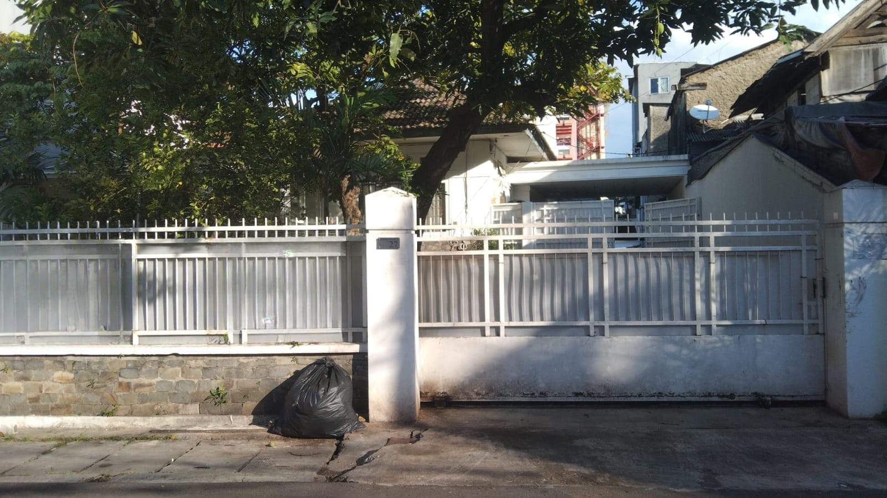
DI JUAL
RUMAH – Jl. Mangga Besar 7
Taman Sari - Jakbar
Spesifikasi :
Luas Tanah : 17,5 x 42,5
Luas Bangunan : 454
Lantai : lantai
Kamar Tidur : 7+3
Kamar Mandi : 3+2
Listrik : 13000+11000 Watt
Air : Pam & Pompa Air
Telepon : -
Fasilitas : -
Hadap : Utara
Surat : SHM & IMB
HARGA JUAL : Rp. 23,000,000,000,-
YV/06700//27/25

